Slide 1



TEYDEB
Teknoloji ve Yenilik Destek Programları Başkanlığı
TEYDEB Destek Programları Projelerinde Hakemlik
Bilgilendirme Sunumu
TEYDEB süreçleri dinamik olduğu için bilgiler değişebilmektedir.
Bu bilgiler 13.05.2024 tarihi itibariyle günceldir.
En güncel bilgiler için bizi sosyal medya hesaplarımızdan takip ediniz.

Slide 2

Teknoloji ve Yenilik Destek Programları Başkanlığı (TEYDEB)
Ülkemiz özel sektör kuruluşlarının araştırma-teknoloji geliştirme ve yenilik faaliyetlerini desteklemek,
Girişimcilik ve üniversite sanayi iş birliğini desteklemek,
Türk sanayisinin araştırma-teknoloji geliştirme yeteneğinin, yenilikçi kültürünün ve rekabet gücünün artırılmasına katkıda bulunmak amacıyla kurulmuştur.
Bu amaç doğrultusunda destek programları tasarlamakta ve yürütmektedir.

Slide 3

TÜBİTAK TEYDEB Destekleri
Ekosistem
Bireysel Girişimci
ÖZEL SEKTÖR AR-GE VE YENİLİK PROJELERİ | GİRİŞİMCİLİK VE YENİLİKÇİLİK KAPASİTESİNİ GELİŞTİRME | TEKNOGİRİŞİM
1501
Sanayi AR-GE
1507
KOBİ AR-GE
1711
Yapay Zeka
1503
Proje Pazarları
1513
TTO Desteği
1512
BİGG
Üniversite-Sanayi İş Birliği
Uluslararası Sanayi
AR-GE Desteği
Yeşil İnovasyon Teknoloji Mentörlük
1812
BİGG Yatırım
1505
1509
1831
1514
Tech-InvesTR
1602
Patent Desteği
1511
Öncelikli Alanlar
AR-GE (HAMLE)
1515
Öncül AR-GE
Labları
1832
Sanayide Yeşil Dönüşüm
1607
BİGG+ KOBİ Mentorlük
1612
BiGG - Uygulayıcı Kuruluş
1613 TTP
TTP İstihdamı Desteği
BİGG Spor
Ödülleri
1702
Patent Lisans
1707
Sipariş Ar-Ge
1833
SAYEM Yeşil Dönüşüm
SAYEM
Sanayi Yenilik Ağ Mekanizması
1709
EUREKA EUROSTARS

Slide 4

DESTEK PROGRAMLARINDAKİ ÇAĞRI SİSTEMATİĞİ

Slide 5

1501 ve 1507 Destek Programlarının Çağrılı Programa Dönüştürülmesi
1501/1507 Programlarının başvuru tarihi ve bütçesi belirli olan çağrılı programlara dönüştürülmesi ile aşağıdaki hedeflere katkı sağlanması öngörülmektedir.
  TEYDEB bütçesinin daha etkin ve verimli yönetilmesi
  Ülke kaynaklarını, hedef ve ihtiyaçlarımıza göre önemli ve öncelikli alanlara yönlendirme
  Projelerin yarışma usulü değerlendirilmesi sayesinde, en iyi projelerin desteklenmesi
  Proje seçme aşamasında farklı teşvik araçlarının kullanılmasına imkan veren daha esnek ve etkin bir yapıya geçilmesi.

Slide 6
1501 ve 1507 Destek Programlarının Çağrılı Programa Dönüştürülmesi
Yılda
  2 kez – 6 aylık periyotlarla
  2 aylık başvuru süreleri (Ocak-Şubat) ve (Temmuz-Ağustos)
  4 ay değerlendirme süresi olan proje çağrıları açılması öngörülmektedir.
Ocak | Şubat | Mart | Nisan | Mayıs | Haziran | Temmuz | Ağustos | Eylül | Ekim | Kasım | Aralık
Başvuru
Değerlendirme
Başvuru
Değerlendirme

Slide 7

1501 ve 1507 Destek Programlarının Çağrılı Programa Dönüştürülmesi
1507 Çağrı Takvimi – 2024 1. Çağrı
Çağrı Açılış Tarihi | 02/01/2024
Ön Kayıt Başvurusu Son Tarihi* | 06/03/2024
Çağrı Kapanış Tarihi | 08/03/2024
1501 Çağrı Takvimi – 2024 1. Çağrı
Çağrı Açılış Tarihi | 02/01/2024
Ön Kayıt Başvurusu Son Tarihi* | 13/03/2024
Çağrı Kapanış Tarihi | 15/03/2024
2024 yılında açılacak diğer çağrılar için www.tubitak.gov.tr adresini takip ediniz.
Proje başvuruları yapabilmek için ön kayıt belgelerini TÜBİTAK’a sunarak ön kayıt onayı almanız gerekmektedir. Burada belirtilen tarih bu evrakların TÜBİTAK’a evrak girişinin yapılabileceği en son tarihi ifade etmektedir. Bu tarihe kadar ön kayıt evraklarını TÜBİTAK’a ulaştıramayanlar proje başvurusu yapamayacaktır.

Slide 8
Çağrılı 1501/1507 Başvuru Sürecinde Yeni Bilgiler
  Projeler için “NACE Kodu”, “Gümrük Tarife İstatistik Pozisyonu (GTIP) Kodu” ve “Teknoloji Hazırlık Seviyesi (THS Kodu*)” istenmektedir.
Geçmişte desteklenen TÜBİTAK projelerinin ticarileşme performansı
Proje önerisinin ortaklı olarak sunulması
Firmanın ilk TEYDEB başvurusu olması
Firmanın uluslararası fonlara proje başvurusunda bulunmuş olması
5 puan
5 puan
5 ile 10 puan arası
5 puan
Proje önerisinin çağrıda belirtilen Öncelikli ve Kilit Teknolojilerde Ar-Ge ve Yenilik Konuları ile Stratejik ve İhtiyaç Odaklı Ar-Ge ve Yenilik Konularında olması **
Avrupa Yeşil Mutabakatı ve İklim Değişikliğine Uyuma Yönelik Ar-Ge ve Yenilik Konuları arasında olması **
1702 Patent Lisans çağrıları çerçevesinde desteklenen projelerin devam projeleri
5 puan
8 puan
5 puan
*THS ile ilgili detaylı sunum https://tubitak.gov.tr/sites/default/files/21566/teknoloji_hazirlik_seviyeleri_ve_oncelikli_teknoloji_alanlari_ar-ge_ve_yenilik_konulari.pdf
** Not: Proje hem öncelikli alanda hem de Yeşil Mutabakata uygunsa sadece yüksek olan Yeşil Mutabakat puanı ek olarak verilecektir.
Notes:
Proje önerisinin ortaklı olarak sunulması (5 puan)
Firmanın ilk TEYDEB başvurusu olması (5 puan)
Geçmişte desteklenen TÜBİTAK projelerinin ticarileşme performansı ( 5 ile 10 puan arası)
Firmanın uluslararası fonlara proje başvurusunda bulunmuş olması (5 puan)
Proje önerisinin çağrıda belirtilen Öncelikli ve Kilit Teknolojilerde Ar-Ge ve Yenilik Konuları ile Stratejik ve İhtiyaç Odaklı Ar-Ge ve Yenilik Konularından birinde olması (5 puan) **
Avrupa Yeşil Mutabakatı ve İklim Değişikliğine Uyuma Yönelik Ar-Ge ve Yenilik Konuları arasında olması (8 puan) **
1702 Patent Lisans çağrıları çerçevesinde desteklenen projelerin devam projeleri (5 puan)

Slide 9

Kabul Eşik Değeri & Bütçe Eşik Değeri
  Kurul Değerlendirme Eşik Değeri: Eşik ve altında puana sahip projeler reddedilir. ( Son çağrıda 1501: 60, 1507: 55)
  Kabul Eşik Değeri: TÜBİTAK tarafından desteklenebilecek minimum proje puanıdır. Bu puan ve üzerindeki projeler desteklenebilir projelerdir. ( Son çağrıda 1501: 70, 1507: 65)
  Bütçe Eşik Değeri: Çağrıya ayrılan bütçenin, KABUL eşik değerini geçen projeler için yetersiz kalması durumunda, bütçe imkanları çerçevesinde yeni bir eşik değer belirlenir. Bu yeni değerin üzerindeki projeler desteklenir.

Slide 10
Proje No
Çağrılı 1501/1507 Değerlendirme Sistematiği – Proje Karar Tablosu – Kurul Değerlendirmesi
318….
…
318….
3186648
…
3206540
318….
…
318….
Proje
Puanı
Proje Adı
Kategoriler
Proje A
…
Proje B
Proje C
…
Proje D
Proje F
…
Proje G
90
…
85
84
…
71
69
…
55,1
KABUL
(BÜTÇE Eşik Değeri 75)
BÜTÇE KABUL EŞİK DEĞERİ ALTI
(BÜTÇE Eşik Değeri 75)
RET
KABUL EŞİK DEĞERİ ALTI
(Kabul Eşik Değeri 70)
RET

Slide 11
Proje No
Çağrılı 1501/1507 Değerlendirme Sistematiği –
Proje Karar Tablosu – Kurul Değerlendirmesi
Proje Adı
Proje
Puanı
Kategoriler
60
…
53
KURUL DEĞERLENDİRME EŞİK DEĞERİ VE ALTI
Kurul Değerlendirme Eşik Değeri 60/1501-55/1507)
RET
320….
…
320….
Proje A
…
Proje B
Proje Adı
Proje
Puanı
Kategoriler
Proje No
320….
320….
83
…
Proje C
Proje D
KRİTİK TESPİTLE RET

Slide 12
DEĞERLENDİRME SİSTEMATİĞİ

Slide 13

Proje Değerlendirme
Değerlendirme: Hakem raporları dikkate alınarak proje önerisinin destek kararı, TEYDEB Grup Yürütme Kurulu tarafından alınır. Projelerin değerlendirilmesi 3 boyutta yer alan kriterlere göre gerçekleştirilir.
1.Projenin endüstriyel Ar-Ge içeriği, teknoloji düzeyi ve yenilikçi yönü, %35
2.Proje planı ve kuruluşun altyapısının uygunluğu, %25
3.Proje çıktılarının ekonomik yarara ve ulusal kazanıma dönüşebilirliği %40
Notes:
13

Slide 14
1501 ve 1507 Destek Programları Proje Değerlendirme - İş Akışı
*Projeler başvurdukları andan itibaren (çağrı kapanmamış olsa da) ön değerlendirmeye alınacak ve uygun bulunan projeler hakem değerlendirmesine gönderilecektir.

Slide 15
Ar-Ge ve Yenilik Tanımı
Frascati Kılavuzu’na göre Ar-Ge, bilimsel ve teknik bilgi birikimini artırmak amacıyla, sistematik bir temelde yürütülen yenilikçi faaliyetler ve oluşan bilgi birikiminin yeni uygulamalarda (ürün, süreç) kullanımıdır.
Oslo Kılavuzu’na göre Yenilik, bir fikri, geliştirilmiş, iyileştirilmiş ya da yeni ve satılabilir bir ürüne veya sürece dönüştürmeye yönelik bir dizi bilimsel, teknolojik, mali ve ticari faaliyeti ifade eder.
  Ürün yeniliği, teknolojik açıdan tamamen yeni bir ürünü ya da malzemesi, bileşenleri veya işlevleri açısından önceki kuşağına göre teknolojik farklar içeren bir ürünü tanımlar.
  Süreç yeniliği (üretim yöntemlerinde yenilik) ise geleneksel üretim tesislerinde üretilemeyen, yeni ya da geliştirilmiş ürünlerin üretilmesinde veya halen üretilmekte olan ürünlerin yeni tekniklerle üretilmesinde kullanılan yöntemi ifade eder.
Notes:
15
TEYDEB olarak Frascati Kulavuzu’ndaki Ar-Ge tanımı ve Oslo Kılavuzu’ndaki Yenilik tanımına göre değerlendirmelerimizi yapıyoruz. Ürün ya da süreç geliştirmeye yönelik Ar-Ge projelerine destek veriyoruz. Ürün yeniliği sınıfına baktığımızda dünya için yeni bir ürün geliştirilmesi, ülke için yeni bir ürün geliştirilmesi, firma için yeni bir ürün geliştirilmesi, firmadaki mevcut bir ürünün teknolojik olarak iyileştirilmesini içerebilir. Süreç yeniliği olarak; Maliyet düşürücü veya standart/kalite yükseltici sonuçlar elde etmek amacıyla yeni teknikler geliştirmek, üretimle ilgili yeni bir yöntem veya teknoloji geliştirmeye yönelik projelere destek verebiliyoruz.

Slide 16
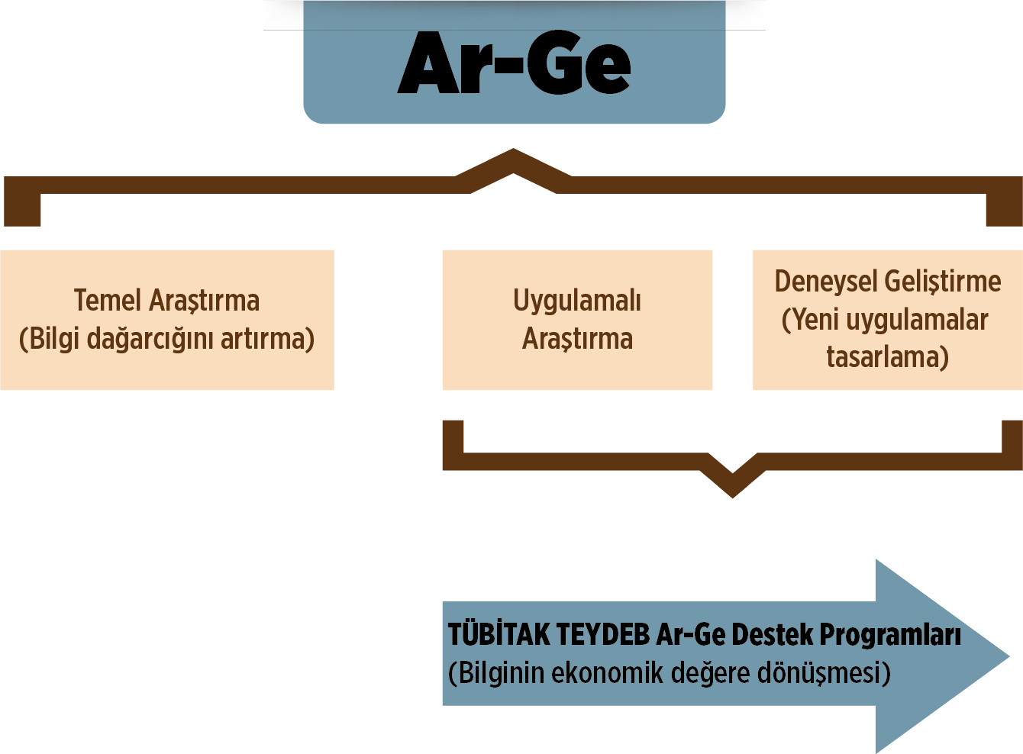
Ar-Ge Kapsamı
Notes:
Ar-Ge temel araştırma, uygulamalı araştırma ve deneysel araştırma olarak 3 bölüme ayrılmakta olup, TEYDEB olarak Uygulamalı Araştırma ve Deneysel Geliştirmeye yönelik projelere destek veriyoruz.

Slide 17














Proje Başvurusu ve Değerlendirme (1501, 1507, 1509, 1707, 1711)
Firma
Proje Önerisi
Proje Önerisi
PRODİS üzerinden
Hakem
Destek Kararı/Ret Gerekçesi
TÜBİTAK Başkanlık Olur Süreci
Değerlendirme Raporu
Teknoloji Grubu Yürütme Kurulu
Notes:
1501/1507 programlarına ilişkin başvuru ve değerlendirme süreçlerine ilişkin kısa bilgi vermek istiyorum. İlerleyen bölümlerde daha detaylı açıklama yapacağım. Firmalar çağrı duyurusunda belirtilen son tarihe kadar başvurularını PRODİS üzerinden elektronik olarak yaparlar. Proje Teknik Uzmanı, proje ön değerlendirmesini yapar. Ön değerlendirmede uygun bulunan projeler hakem değerlendirmesine alınır. Eğer, ön değerlendirmede projenin çağrı duyurusunda belirtilen kritik tespitleri içerdiği değerlendirilirse ret önerisi ile proje Kurul’da değerlendirilir. Kurul uygun bulursa proje reddedilir ya da hakem atanarak değerlendirme süreci işletilir. Hakemler kuruluşu yerinde ziyaret eder, ya da online toplantıda görüşerek raporlarını hazırlar. Raporlardaki görüşler de dikkate alınarak projeler Kurul’da görüşülerek puanlanır. Grup bazında sunulan projeler, kabul eşik değerinni üstündeki projeler için destek kapsamına alınan bütçeler ve TEYDEB bütçesi de dikkate alınarak Başkanlık Olur süreci ile desteklenen ve reddedilen projeler belirlenir. Desteklenen projeler için firmalara destek kapsamı ve sözleşme, reddedilen projeler için ret gerekçeleri firmalara gönderilir.

Slide 18
Proje Öneri Bilgileri Formu Kapsamı
Bölüm A Kuruluş ve Proje Bilgileri
Bölüm B Projenin Endüstriyel Ar-Ge İçeriği, Teknoloji Düzeyi ve Yenilikçi Yönü
Bölüm C Proje Planı ve Kuruluşun Altyapısı
Bölüm D Projenin Ekonomik Yarara ve Ulusal Kazanıma Dönüşebilirliği
Bölüm E Risk ve Finansman Yapısı
Bölüm F Proje Bütçesi
Bölüm G Ekler (Proje ile ilgili sistem kısıtı nedeni ile çevrimiçi sisteme girilemeyen ve diğer destekleyici bilgiler)

Slide 19
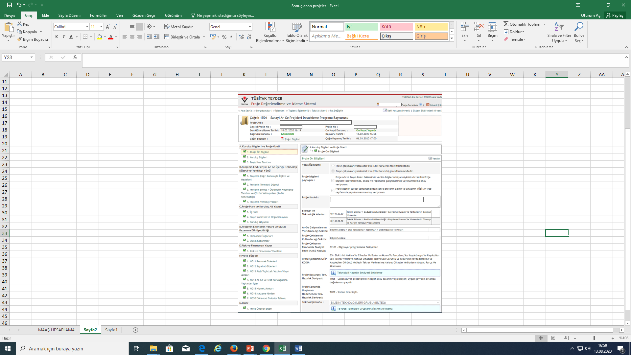
Proje Öneri Bilgileri Çevrimiçi Hazırlanıyor

Slide 20

TEYDEB Projelerinde
Hakemlik

Slide 21
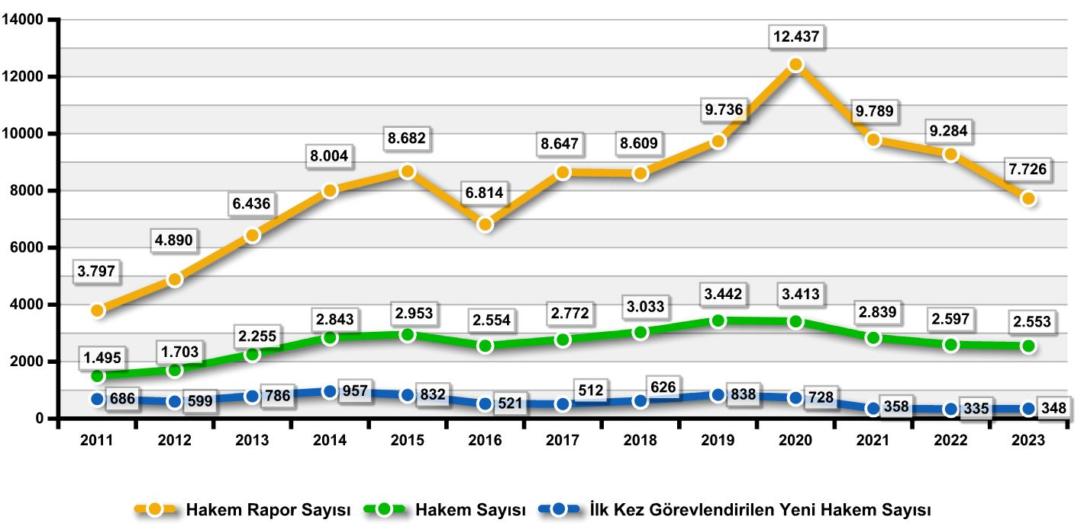
TEYDEB Hakem İstatistikleri (2011-2023)
2023 yılındaki hakem rapor sayısındaki azalmanın nedeni deprem felaketi nedeniyle 1501 2023-2 çağrısının geç açılarak 22.11.2023 tarihinde kapanması ve hakem raporlarının gönderiminin büyük ölçüde 2024 yılına kalmasıdır.

Slide 22


Hakem Seçme ve Atama Süreçleri
Teknoloji Alanları ve Bu Alanlar İçin Adaylar Belirlenir
5 Gün İçinde Teknoloji Alanları ve Bu Alanlar İçin Adaylar Belirlenir
5 Günün Sonunda Hakemlere 0-2 Arası Puan Verilir
Oylama Bitiminde Yeterli Oy Sayısı Sağlanırsa Asil Hakemler Belirlenir
Prodis’de Hakemlerin İtiraza Sunulması
Firmanın hakemlere ititrazı GYK’da görüşülerek nihai liste oluşturulur
Firma Proje Yürütücüsü
Proje Sorumlusu
Kurul Üyesi
Kurul Üyesi
Sistem
GYK
1
2
3
4
5
6

Slide 23
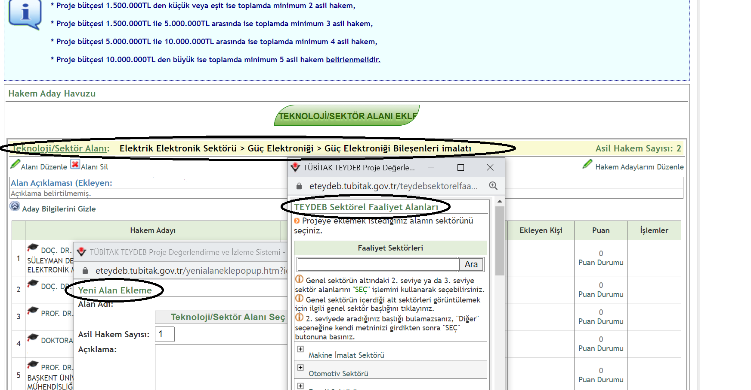
Hakem Seçme ve Atama Süreçleri
Teknoloji Alanları ve Bu Alanlar İçin Adaylar Belirlenir
Proje Sorumlusu
1

Slide 24

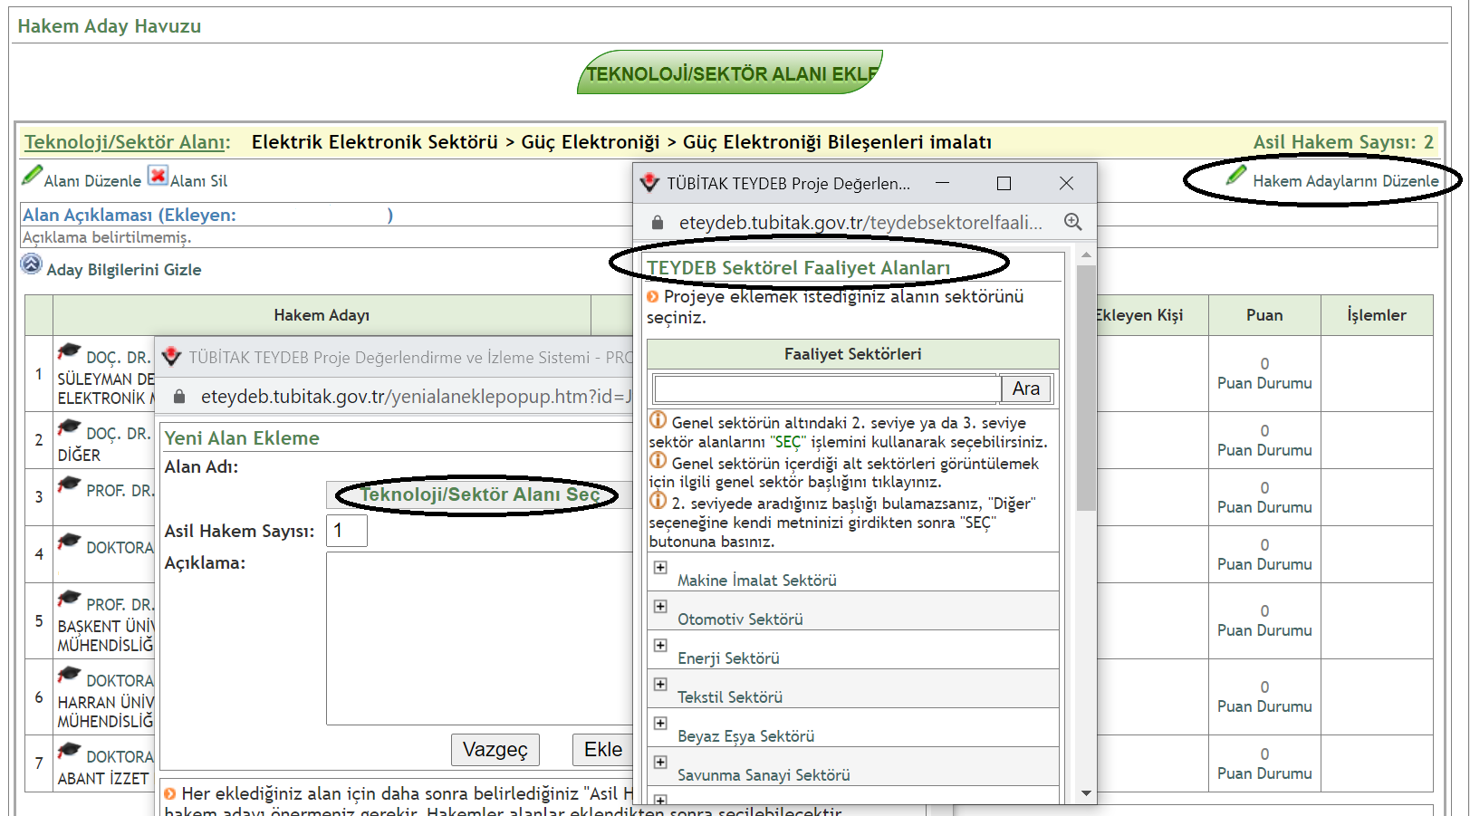
Hakem Seçme ve Atama Süreçleri
5 Gün İçinde Teknoloji Alanları ve Bu Alanlar İçin İlave Adaylar Belirlenir
2

Slide 25
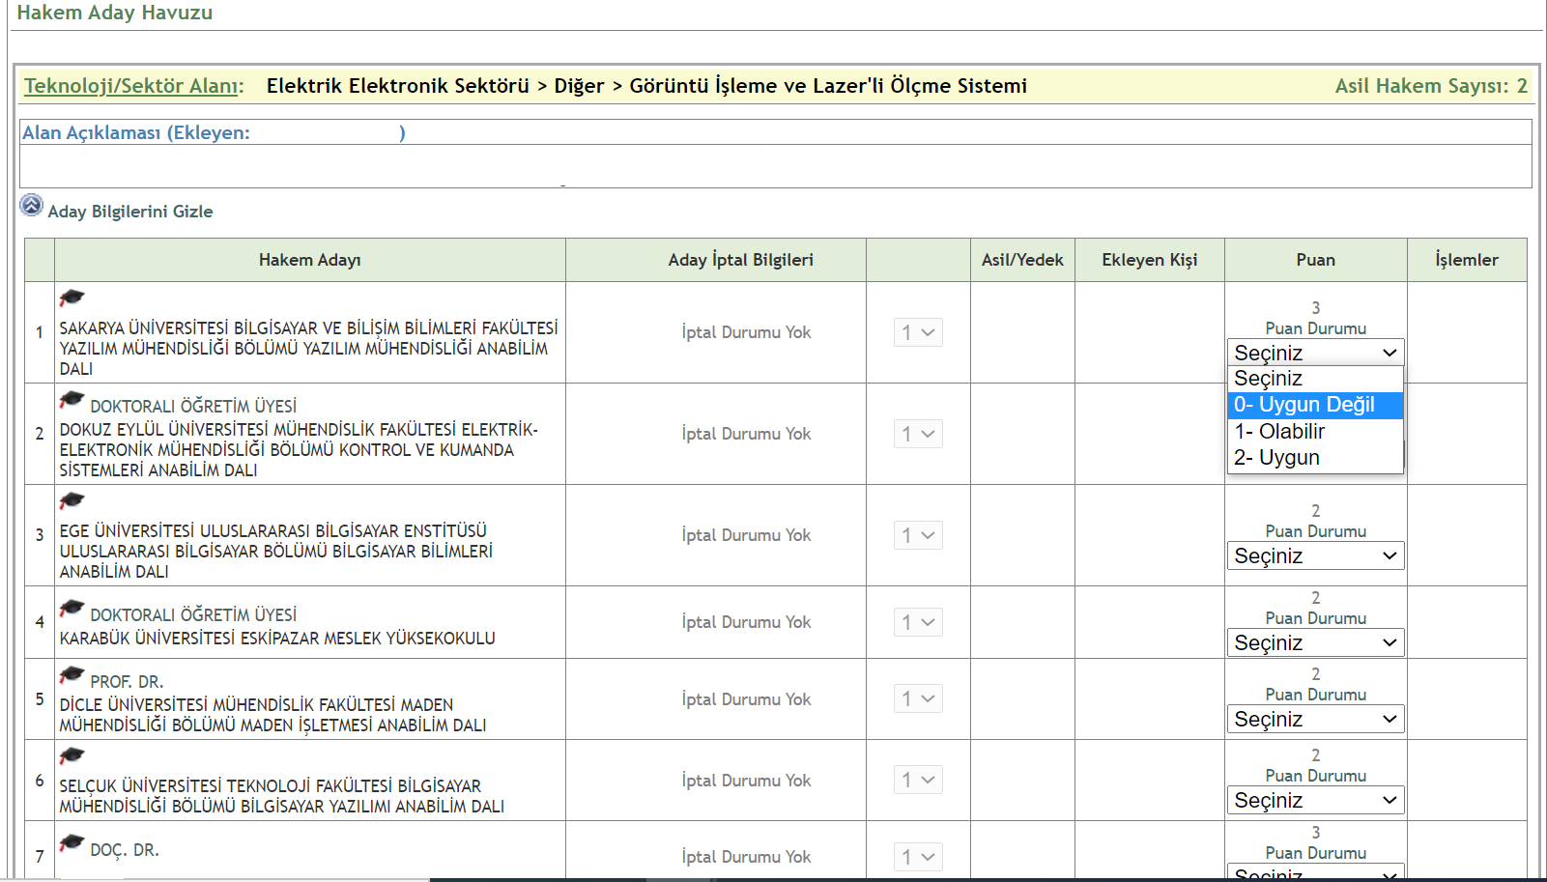
Hakem Seçme ve Atama Süreçleri
5 Günün Sonunda Tüm Adaylara 0-2 Arası Puan Verilir
3

Slide 26
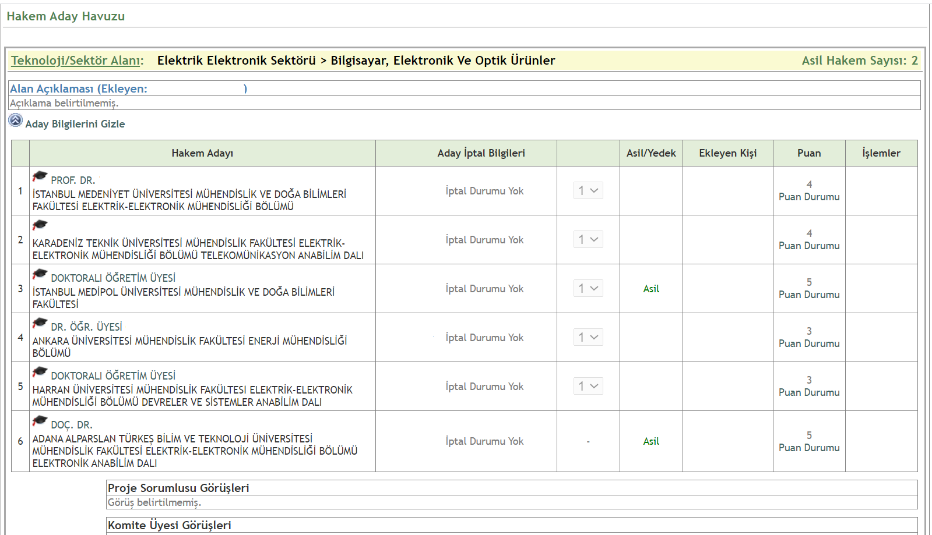
Hakem Seçme ve Atama Süreçleri
Oylama Bitiminde Yeterli Oy Sayısı Sağlanırsa* Asil Hakemler Belirlenir
Sistem
4
* En az 3 Kurul üyesinin puanlama yapmadığı projeler Kurul gündemine eklenerek Kurul üyeleri tarafından puanlanması sağlanmaktadır.

Slide 27
Hakem Seçme ve Atama Süreçleri
Hakem Seçme ve Atama Süreçleri
Firma Görüş Süreci
Kurul üyelerinin puanlaması sonrası belirlenen hakem adayları için firma görüş süreci başlamaktadır.
Firmalar 24 saat içerisinde PRODİS üzerinde gerekçe sunarak itiraz edebilmektedir.
İtirazlar Kurul’da görüşülerek karara bağlanmaktadır.
Projenin değerlendirme süreci devam ederken de firmaların hakemlere dilekçe ile itiraz hakkı bulunmaktadır. Bu talepler Kurul’da görüşülerek karara bağlanmaktadır.

Slide 28

Hakem Adayı Belirleme Kriterleri
Projenin içerdiği teknoloji alanlarında uzman olması
Önceki rapor performansları ve ortalama değerlendirici puanı
Proje sahibi firmayla çıkar çatışması veya çakışması olmaması
Projede Ar-Ge hizmeti veya danışmanlık planlanmış olan üniversitelerde görevli olmaması

Slide 29
Hakem Adayı Belirleme Kriterleri
Firmanın benzer projelerinin farklılıklarının sorgulanması için firmanın daha önceki projelerinde görev almış olması
Tecrübeli hakemlerin yanında, daha önce hakemlik yapmamış kişilerden seçilmesi
Aynı anda 3’den fazla aktif hakemlik görevi olmaması ve yıl içinde 8’den az hakemlik yapmış olması
Benzer konulu projelerde görev almış olması

Slide 30
Proje Bütçesine Göre Belirlenen Hakem Sayıları*
Proje Bütçesine Göre Belirlenen Hakem Sayıları
Proje bütçesi 5 milyon TL den küçük veya eşit
Minimum 2 asil hakem
Proje bütçesi 5 milyon TL ile 15 milyon TL arasında
Proje bütçesi 15 milyon TL ile 30 milyon TL arasında
Minimum 4 asil hakem
Proje bütçesi 30 milyon TL’den büyükse
Minimum 5 asil hakem
Minimum 3 asil hakem
* Bir hakem aynı anda en fazla 3 ve yıl içinde en fazla 8 projede hakemlik yapabilir.
* Üniversite öğretim üyelerinden ve TÜBİTAK/kamu enstitülerinden veya 6550 Araştırma Altyapılarından kabul almış olanlardan doktoralı araştırmacılardan hakem ataması yapılmaktadır.
* 1501 ve 1832 çağrılarında proje bütçesi 10 Milyon TL'nin üzerindeki ve 1833 çağrısı için proje bütçesi 150 Milyon TL üzerindeki projelerde sektörden hakem ataması yapılmaktadır.

Slide 31

TEYDEB PROJE DEĞERLENDİRME VE İZLEME SİSTEMİNDEN (PRODİS)
HAKEM / İZLEYİCİ OLARAK ATANMAK hakemkayit.htm
TEYDEB Proje Değerlendirme ve
İzleme Sistemine hakem olarak kaydolmak için:
PRODİS sisteminde kendiniz için bir kayıt oluşturduktan sonra
Hakem Kayıt (https://eteydeb.tubitak.gov.tr/hakemkayit.htm)
sayfasında ARBİS kullanıcı adınız ve parolanız sorulacaktır.
Bu bilgileri girdikten sonra karşınıza ARBİS kaydınızdaki bilgiler gelir.
Bilgiler güncel ise TEYDEB PRODİS uygulamasında kullanmak istediğiniz
parolanızı girmeniz istenir ve bu bilgileri girerek kaydınızı tamamlayıp
ana sayfadaki giriş ekranından sisteme giriş yapabilirsiniz.
Notes:
TEYDEB Proje Değerlendirme ve İzleme Sistemine hakem olarak kaydolmak istiyorum. Ne yapmalıyım?
Hakem Kayıt (https://eteydeb.tubitak.gov.tr/hakemkayit.htm) sayfasında arbis kullanıcı adınız ve parolanız sorulacaktır. Bu bilgileri girdikten sonra karşınıza ARBİS kaydınızdaki bilgiler gelir. Bilgiler güncel ise TEYDEB PRODİS uygulamasında kullanmak istediğiniz parolanızı girmeniz istenir ve bu bilgileri girerek kaydınızı tamamlayıp ana sayfadaki giriş ekranından sisteme giriş yapabilirsiniz.

Slide 32
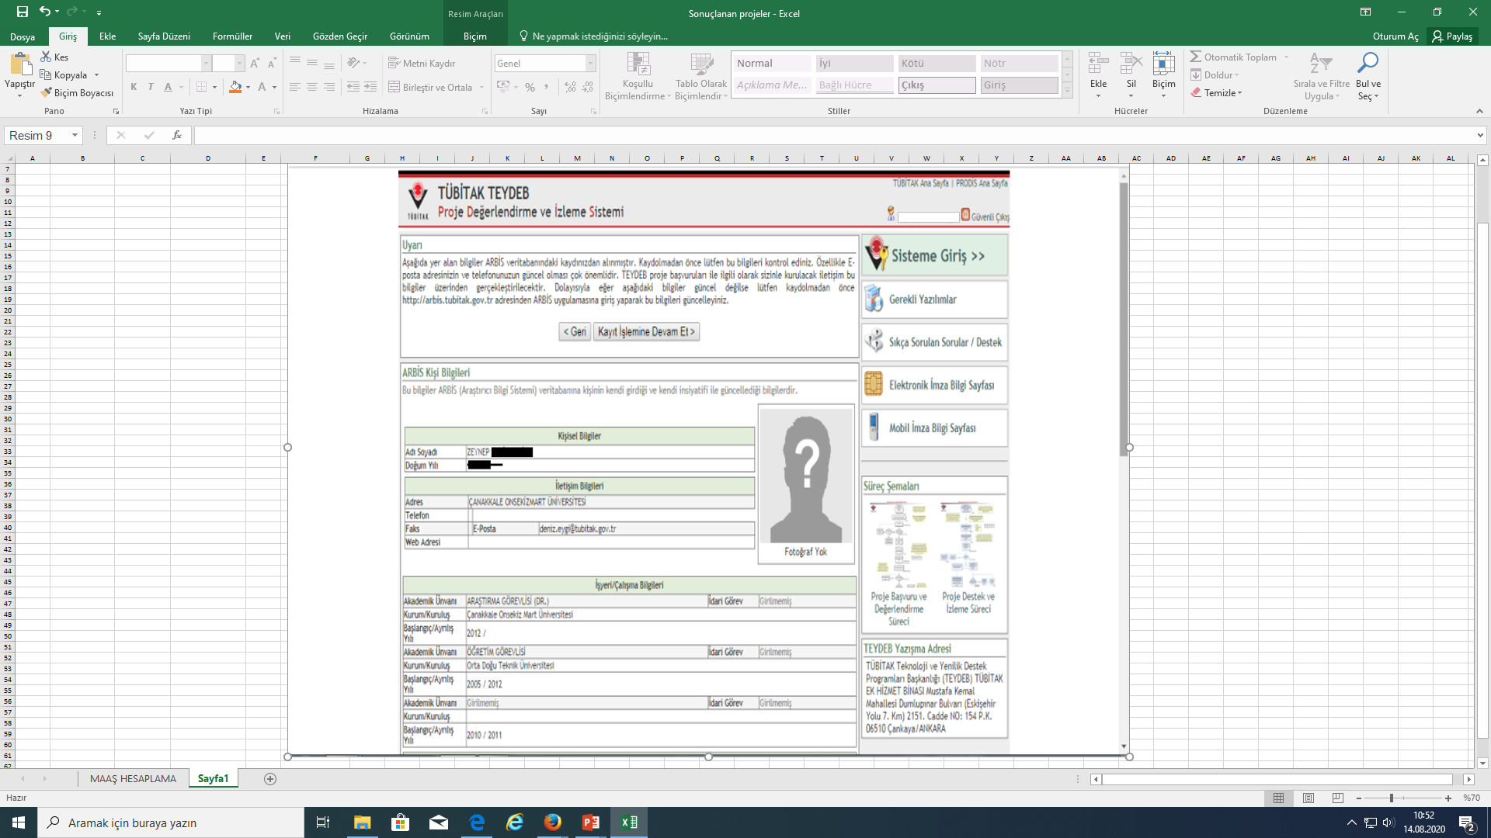

Slide 33
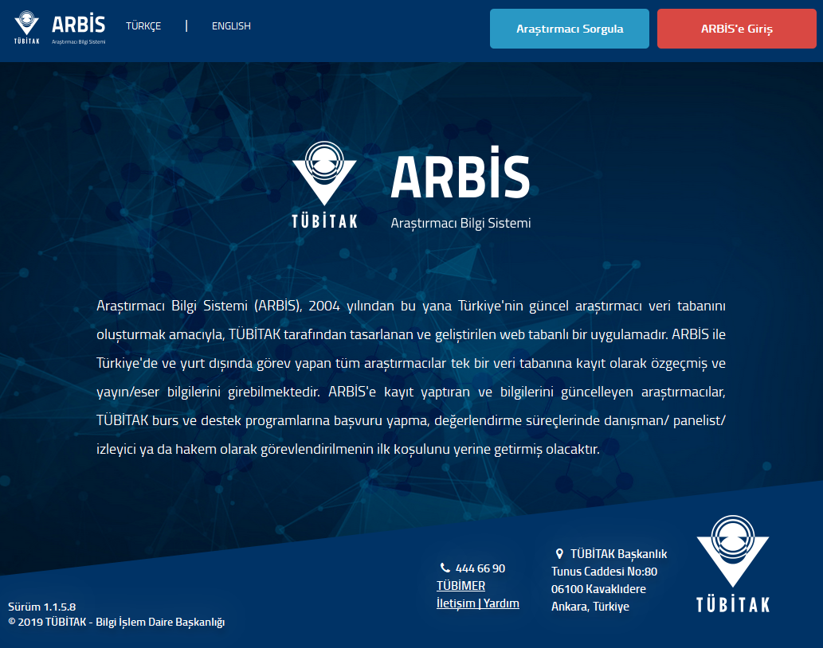
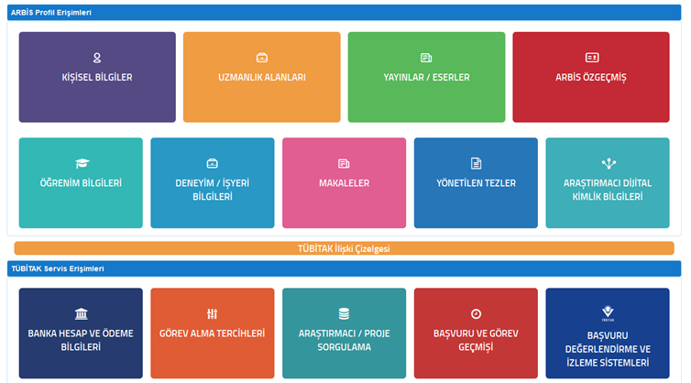
ARBİS - Araştırmacı Bilgi Sistemi
Not: Belirli periyotlarda kişisel bilgilerinizi güncellemeniz beklenmektedir. ARBİS’ te akademik unvan boş bırakılmamalıdır.

Slide 34
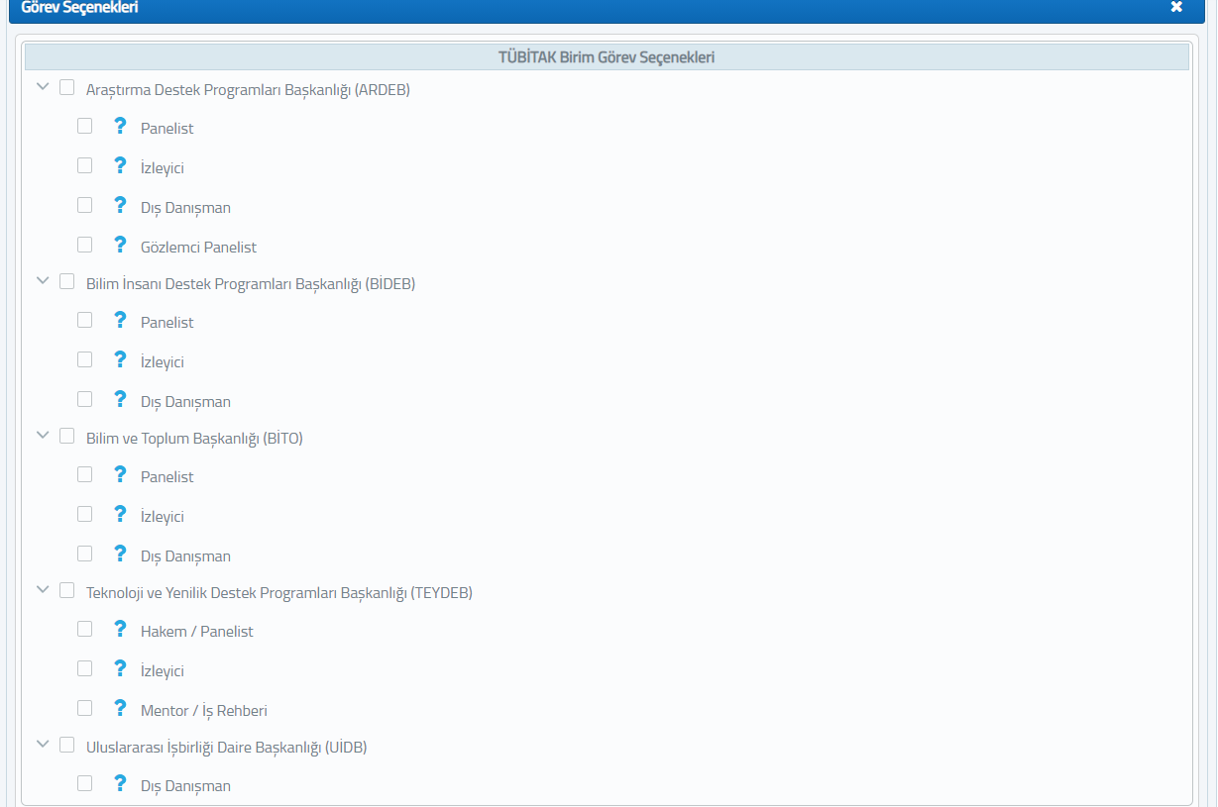

ARBİS - Araştırmacı Bilgi Sistemi

Slide 35

Hakem ve İzleyicilik Sözleşmelerinde Değerlendirme sırasında ETİK Hususlar
Hakem/izleyici,
TÜBİTAK tarafından yazılı ya da elektronik ortamda şahsına iletilen proje/proje önerisi kapsamındaki tüm bilgi, belge ve fikirleri ilgili kuruluşa ait korunacak gizli bilgi olarak kabul edeceğini,
Bu bilgi, belge ve fikirleri üçüncü taraflara herhangi bir yolla aktarmayacağını,
Kişisel kazanç-çıkar amacıyla veya başka kişi-kuruluşların kazanç ve çıkarına yol açacak şekilde kullanmayacağını,
TÜBİTAK mevzuatında belirtilen kurallara uyacağını
taahhüt eder.
Aksi durumda; fikri ve sınai mülkiyet haklarının ihlali anlamına geleceğini bildiğini, bu durumda TÜBİTAK'ın sözleşmesini iptal ve feshetme yetkisine sahip olduğunu kabul ve beyan eder.

Slide 36
Hakem ve İzleyicilik Sözleşmelerinde Değerlendirme sırasında ETİK Hususlar
Hakem projeleri tarafsız olarak değerlendirir. Firma ile çıkar çatışması veya çakışması olarak algılanabilecek kişisel ilişkileri varsa TÜBİTAK'ı bilgilendirir ve o projenin değerlendirmesinde görev almaz. Çıkar çatışması veya çakışması olarak yorumlanabilecek ilişki ve durumlar aşağıda verilmiştir:
  Projenin, kendileriyle, eş ve çocuklarıyla, anne-baba ve kardeşleriyle, halen ya da son bir yıl içerisinde ortağı olduğu veya yönetiminde ve/veya yönetim kurullarında yer aldığı kuruluş ve işletmelerle ilişkili olması,
  Proje önerisini sunan firmada çalışıyor veya danışmanlık yapıyor olmak,
  Proje önerisini sunan firmanın rakibi bir firmada çalışıyor veya danışmanlık yapıyor olmak,
  Proje hakkında görüş bildirmiş olmak ve/veya projenin hazırlanmasına herhangi bir katkıda bulunmuş olmak,
  Daha önce yargıya intikal eden ihtilafların taraflarından biri (hasım) olmak,
  Akraba veya boşanmış olsalar bile hısım olmak (3. derece dahil kan bağı ile ve/veya ortadan kalkmış olsa bile evlilik bağı nedeniyle 2. derece dahil sıhri hısım olmak),
  Tarafsız davranmayı önleyecek derecede olumlu veya olumsuz düşünce ya da önyargı sahibi olmak.

Slide 37
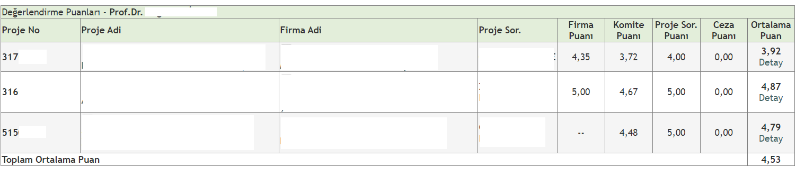
Hakem Performansı
Destek programları kapsamında proje başvurularını değerlendiren hakemlerin performansları, proje yürütücüleri, proje uzmanları ve kurul üyelerinin yapacağı puanlamalar dikkate alınarak hesaplanmaktadır.
Hakem performans değerlendirmelerinin hesaplanmasında kullanılan oranlar;
FİRMA PUANI (+) | PROJE UZMANI PUANI (+) | KURUL PUANI (+) | GEÇ RAPOR GÖNDERME CEZA PUANI* (-)
0,1 | 0,5 | 0,4 | CEZA PUANI
yok | 0,5 | 0,5 | CEZA PUANI
Hakem performans puanı 5 üzerinden hesaplanmakta
olup,hakem değerlendirme raporunu;
Tanımlı zamanda ilettiyse - 0 (sıfır) puan
1-7 gün geciktirdiyse - 0.5 puan (7 gün dahil)
7 günün üzerinde geciktirdiyse - 1.0 puan
ceza puanı uygulanmaktadır.

Slide 38
Hakem - Proje Değerlendirme Süreci

Slide 39
Hakemin Proje Değerlendirme Süreci
TÜBİTAK tarafından hakemlik teklifi ARBİS’ te kayıtlı e-posta yolu ile bildirilir.
Proje özetini okuyarak firma ile çıkar çatışması veya çakışması olarak algılanabilecek konuların olup olmadığına da karar verir, hakemlik görevini kabul ya da reddeder.
Hakemliğin kabul edilmediği durumlarda, gerekçesinin belirtilmesi ve proje konusuna uygun hakemler önerilmesi beklenmektedir.
Hakemlerin firmayı ziyaret etmesi zorunludur. Bilişim Teknolojileri Grubu’na (BİLTEG) sunulan projelerde firmanın talep etmesi durumunda sanal toplantı yapılabilir.
Hakemlik görevi kabul edildikten 24 saat sonra proje bilgilerine erişim sağlanabilmektedir.
Atanan hakem ve/veya Firma birbirleri ile iletişime geçip ziyaret veya BİLTEG’e sunulan projelerde firmanın talep etmesi durumunda sanal toplantı tarihini belirler.
Firma, her hakem için ayrı bir ziyaret veya BİLTEG’e sunulan projelerde firmanın talep etmesi durumunda sanal toplantı tarihi belirlemelidir. Birden fazla hakem için ortak ziyaret planlanmamalıdır.
Ortaklı projelerde de her firma ayrı ayrı ziyaret edilir veya bir firmada ortak toplantı gerçekleştirilir.

Slide 40
Hakem Değerlendirmesi - Öncesinde ve Sırasında Yapılması Gerekenler
Hakem proje içeriğine (süre, iş paketleri, giderler) müdahale etmemeye ve firmadan herhangi bir değişiklik ya da revizyon talep etmeden, proje önerisini sunulduğu haliyle değerlendirmeye özen gösterir.
Firmanın faaliyet alanları ve ürünleri (Firmanın web sitesi, vb.) araştırılır.
Firma ve hakem uygun bir ziyaret veya BİLTEG’e sunulan projelerde firmanın talep etmesi durumunda sanal toplantı tarihi belirler.
Hakemlerin firmayı ziyaret etmesi zorunludur. Bilişim Teknolojileri Grubu’na (BİLTEG) sunulan projelerde firmanın talep etmesi durumunda sanal toplantı yapılabilir.
Ortak projelerde tüm ortak kuruluşlar ziyaret edilmelidir. Mümkün olmadığı durumlarda TÜBİTAK bilgilendirilerek ortak bir kuruluşta ziyaret gerçekleştirilebilir.
Çok hakemli projelerde hakemler firmaya farklı tarihlerde ziyaret (veya sanal toplantı) yapar. Hakemlerle ortak görüşme yapılmamalıdır.
Hakemler firma ziyaretleri (veya sanal toplantı) sırasında yanlarında hiçbir hal ve şartta üçüncü bir şahıs bulunduramaz.
Hakem etik kurallara uyar.

Slide 41
Hakem Değerlendirmesi - Nelere Dikkat Edilmeli?
Proje yürütücüsünün ve ekibinin konuya hakimiyeti, literatür bilgi düzeyi ve rakip ürünler hakkındaki bilgisinin yeterliliği irdelenmelidir.
Projenin farklılıkları ve üstünlükleri irdelenmelidir. Ziyaret sırasında (ya da sanal toplantıda) firmadan, proje çıktısının benzerlerinden farklılık ve üstünlükleri konusunda açıklama yapması istenmelidir.
Projeye katkı sağlamak amacıyla, firmaya önerilerde bulunulması beklenmektedir.
Firmaya, projeye olumlu ya da olumsuz bakıldığına dair kanaat belirtilmemelidir. Bu ve benzeri değerlendirmeler, yalnızca hakem raporunda yer almalıdır.
Alınacak alet, teçhizat ve yazılımların, proje için gerekliliği, firmanın altyapısının yeterliliği de kontrol edilerek nicel olarak değerlendirilmelidir.

Slide 42

Ortaklı Projeler Değerlendirilirken Nelere Dikkat Edilmeli?
Ortak projeler değerlendirilirken özellikle aşağıdaki hususlar irdelenmelidir;
Ortaklar arası yetki ve sorumlulukların dağılımı;
Projedeki iş paylaşımı,
Fikrî ve sınai mülkiyet haklarının paylaşımı;
Ortaklığın birbirlerini tamamlayıcılığı.

Slide 43
Proje Öneri Değerlendirme Raporunun Doldurulması
“Proje Öneri Değerlendirme Raporu (AGY200/AGY201)”;
• Projenin çağrıya uygunluğu,
• Projenin 3 değerlendirme boyutu,
• Bütçe planlamasının uygunluğu,
• “TÜBİTAK’a Özel Notlar”,
• TEYDEB tarafından hakeme iletilen “Özel Notlar”,
• Hakemin TÜBİTAK’a iletmek istediği dokümanları ekleyebileceği “Ekler”
bölümlerini içermektedir.

Slide 44
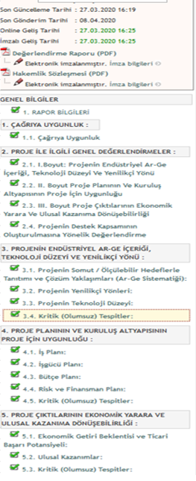

Proje Öneri Değerlendirme Raporu
2 nolu bölümde yer alan Genel Değerlendirme kısmında, projenin 3 değerlendirme boyutuna ilişkin genel değerlendirmelerin yapılması beklenmektedir.
3, 4, 5 nolu bölümlerde ilgili boyuta ilişkin “değerlendirme kriterleri” ve her bir kriterin altında da o kriteri tanımlayan “yargı seçenekleri” bulunmaktadır.
Her kriterin altındaki yargılar en olumludan en olumsuza doğru değil, rastgele biçimde sıralanmıştır.
Her bir kriterin altındaki tüm yargıların dikkatlice okunup, projeyi o kriter açısından en iyi şekilde tanımlayan tek bir yargının seçilmesi gerekmektedir.

Slide 45
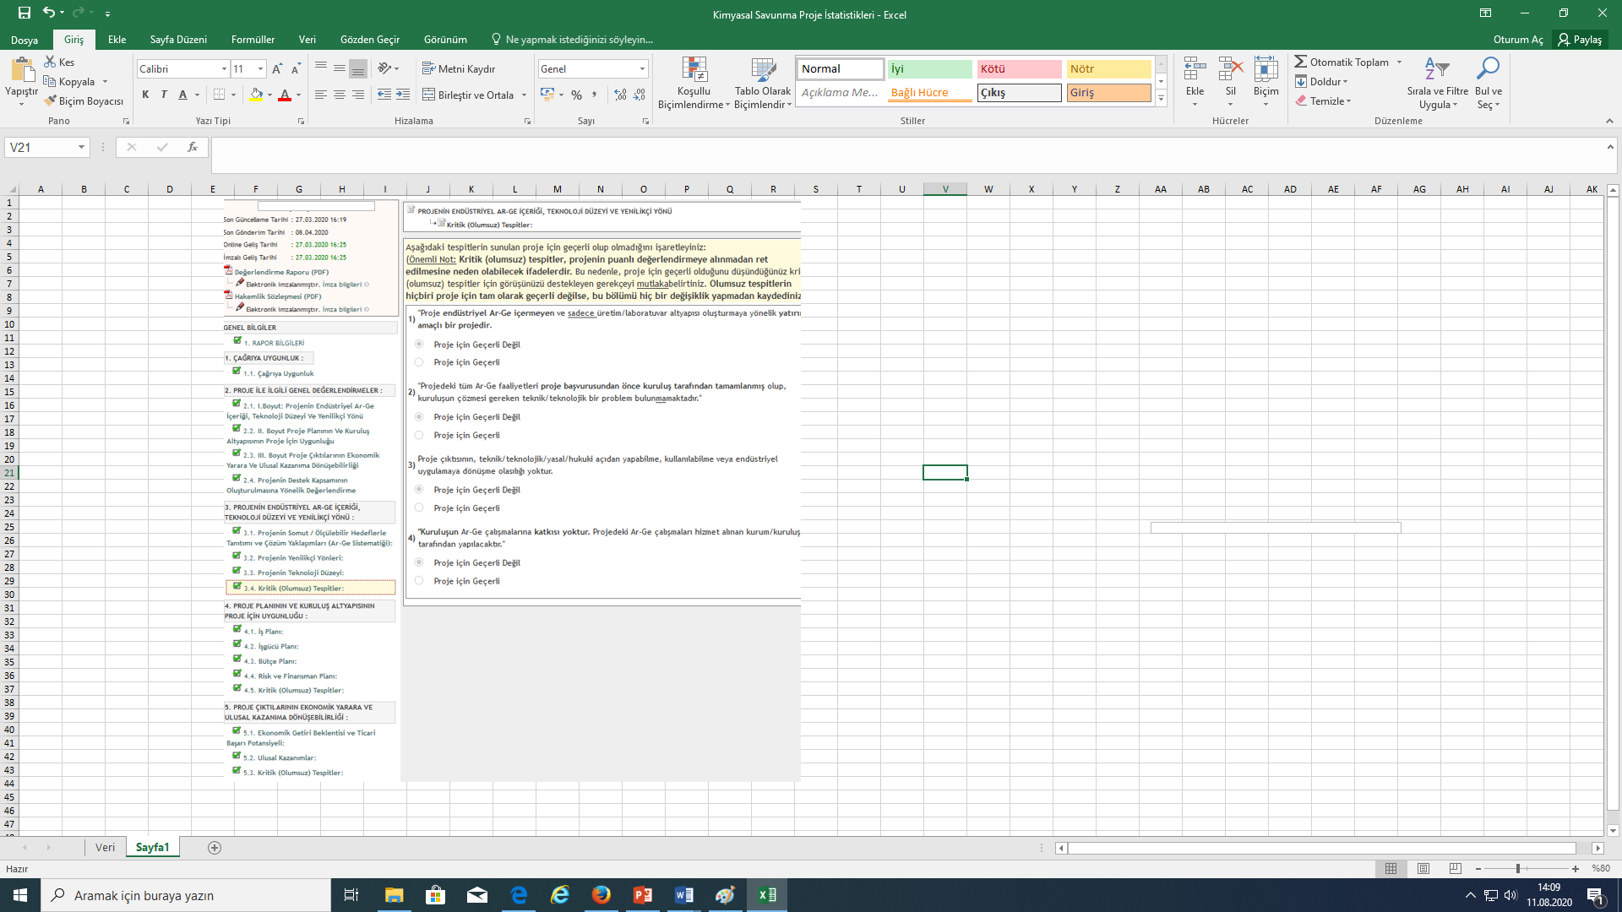
Proje Öneri Değerlendirme Raporu (Kritik Tespitler)
Her boyut altında; “Kritik Tespitler” adı verilen, hakemler tarafından tespit edilmesi halinde projenin Reddedilmesine neden olabilecek “olumsuz tespitler” yer almaktadır.
Kritik tespitin işaretlenmesi durumunda, mutlaka bu tespitin gerekçesinin de belirtilmesi gerekmektedir. Gerekçesiz değerlendirmeler dikkate alınmamaktadır.

Slide 46
Kritik Tespitler 1501 ve 1507
Projedeki tüm Ar-Ge faaliyetleri proje başvurusundan önce kuruluş tarafından tamamlanmış olup, kuruluşun çözmesi gereken teknik/teknolojik bir problem bulunmamaktadır.
Kuruluşun Ar-Ge çalışmalarına katkısı yoktur. Projedeki Ar-Ge çalışmaları hizmet alınan kurum/kuruluş tarafından yapılacaktır.
Proje çıktısının, teknik/teknolojik/yasal/hukuki açıdan yapılabilme, kullanılabilme veya endüstriyel uygulamaya dönüşme olasılığı yoktur.
Proje başvuru tarihi itibariyle proje ekibinde, proje konusu ile ilgili en az lisans derecesine sahip firma çalışanı bir proje personeli yoktur.
  Proje konusundan farklı bir alanda lisans eğitimi olan çalışanların özgeçmişlerinde proje konusu ile deneyimlerini sunmaları durumunda deneyimlerinin yeterliliği de dikkate alınacaktır.
  Firmada çalışıyor olmasına rağmen mevcut proje ekibinde sunulmamış personel bulunması veya TÜBİTAK tarafından gerekli görülmesi halinde proje personellerine ilişkin revizyon açılabilir. Revizyonun TÜBİTAK’ın belirlediği tarihe kadar tamamlanması gerekir. TÜBİTAK tarafından belirlenen süreler içerisinde başvuru sahibi tarafından revizyonları tamamlanmayan proje önerileri, doğrudan ret önerisiyle GYK değerlendirmesine sunulur. Kuruluş tarafından gerekçeli olarak revizyonda süre uzatımı talep edilmesi durumu ayrıca değerlendirilerek kuruluşa değerlendirme sonucu iletilir. (1507 Programı çağrılarına sunulan proje başvuruları için geçerlidir)

Slide 47
Kritik Tespitler 1501 ve 1507
Proje üretim altyapısı oluşturmaya yönelik yatırım ağırlıklı bir projedir.
Proje önerisi daha önce TÜBİTAK Destek Programlarına sunulmuş ve reddedilmiştir. Daha önce sunulmuş olan projenin ret gerekçelerine yönelik değişiklik yapılmadan proje tekrar sunulmuştur.
Proje önerisinde sunulan bilgiler projenin değerlendirilebilmesi için yetersizdir, kısıtlı düzeyde bilgi sunulmuştur.
Projede gerçekleştirilecek Ar-Ge faaliyetleri ile sunulan gider kalemleri nitelik ve nicelik olarak uyumlu değildir, gerçekçi bir bütçe planlaması yapılmamıştır. Bütçe kalemlerinin büyük çoğunluğu Ar-Ge çalışmalarına katkısı olmayan gereksiz ve fazla taleplerden oluşmaktadır.
Proje destek kapsamına alınan bütçe proje önerilen bütçesinin
  1507 programı için %50 den az olması
  1501 programı için %45 den az olması
durumlarında projeler aşırı yüksek bütçe nedeni ile kritik tespitle reddedilmektedir.

Slide 48
1. Boyut Değerlendirilirken Nelere Dikkat Edilmeli?
PROJENİN ENDÜSTRİYEL AR-GE İÇERİĞİ, TEKNOLOJİ DÜZEYİ VE YENİLİKÇİ YÖNÜ :
Projenin endüstriyel Ar-Ge içeriği ve yenilikçi yönü iyi açıklanmış mı?
Kuruluşun katkısı net bir şekilde belirtilmiş mi?
Projenin teknoloji düzeyi, literatür ve standartlar referans verilerek açıklanmış mı?
Projenin hedef, çıktıları ve başarı ölçütleri net ve ölçülebilir biçimde tanımlanmış mı?

Slide 49
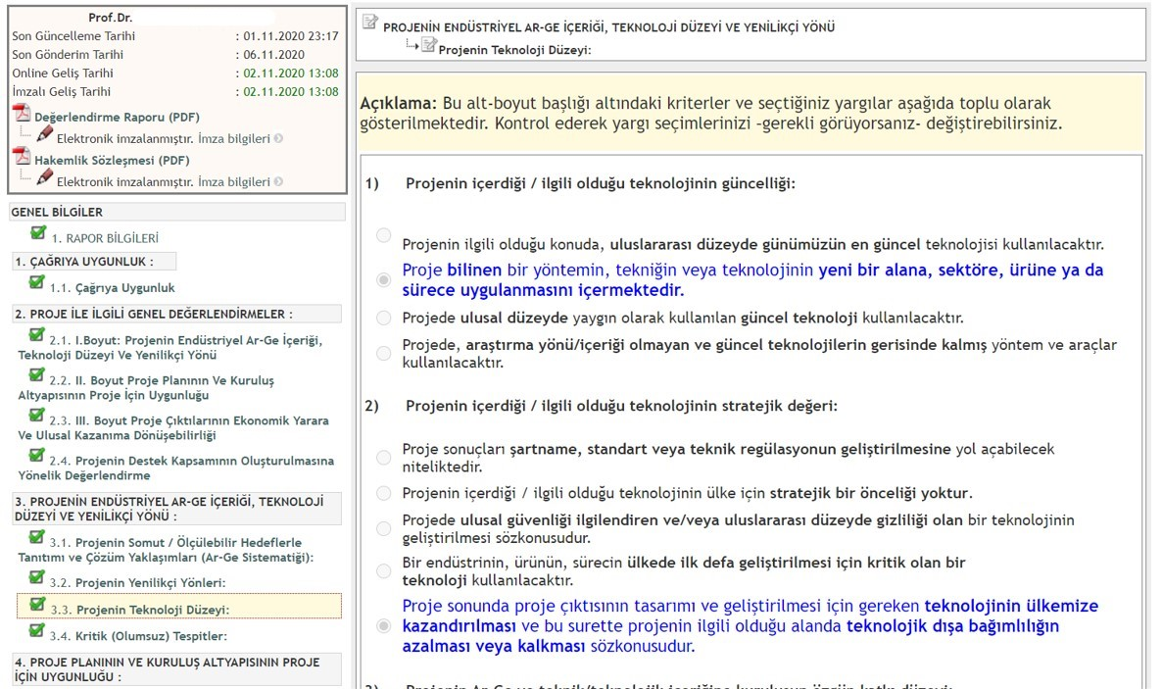
1. Boyut Değerlendirilirken

Slide 50
2. Boyut Değerlendirilirken Nelere Dikkat Edilmeli?
PROJE PLANININ VE KURULUŞ ALTYAPISININ PROJE İÇİN UYGUNLUĞU :
Projede kullanılacak yöntem ve teknikler hakkında detaylı açıklama var mı?
Proje süresi ve bütçesi gerçekçi planlanmış mı?
İş paketleri arasındaki ilişkileri iyi kurgulanmış mı?
Projeyi gerçekleştirmek için gerekli işbirlikleri ve hizmet alımları tanımlanmış mı?
Proje ekibi projeyi gerçekleştirebilir nitelikte oluşturulmuş mu?

Slide 51
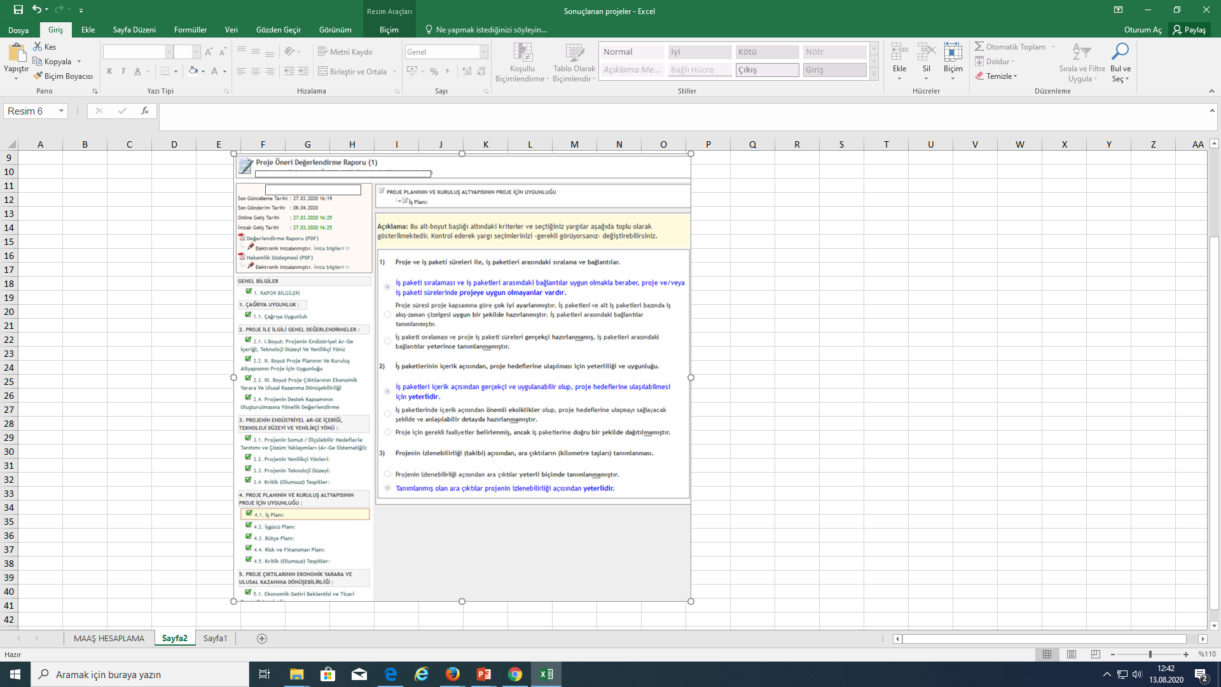
2. Boyut Değerlendirilirken

Slide 52
3. Boyut Değerlendirilirken Nelere Dikkat Edilmeli?
PROJE ÇIKTILARININ EKONOMİK YARARA VE ULUSAL KAZANIMA DÖNÜŞEBİLİRLİĞİ :
Proje çıktısının ekonomik değere dönüşme analizleri, bir fizibilite çalışmasına dayalı yapılmış mı?
Çıktıların firmanın verimliliğine katkısı veya ticarileşme potansiyeli var mı? Ticarileşme potansiyeli varsa, hedeflenen Pazar belirlenmiş mi? Ürünün ihracat veya ithal edilen ürünün yerini alma potansiyeli var mı?
Proje çıktısının ulusal bilgi birikimi ve teknolojik gelişime katkısı açıklanmış mı?

Slide 53
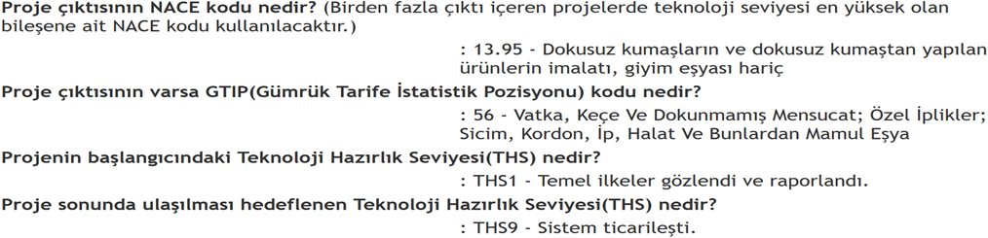
3. Boyut Değerlendirilirken Nelere Dikkat Edilmeli?
Projeye uygun olan “NACE KODU/ADI, GTIP KODU/ADI, BAŞLANGIÇ THS KODU/ADI, BİTİŞ THS KODU/ADI” bölümlerinin doldurulması gerekmektedir. Teknoloji Hazırlık Seviyesi(THS) bilgilendirme dokümanı ve soru setleri
https://www.tubitak.gov.tr/sites/default/files/21566/tubitak-ths-soru-setleri.xlsx
https://www.tubitak.gov.tr/sites/default/files/2204/trl_tubitak_4.pdf linklerinde yer almaktadır.

Slide 54
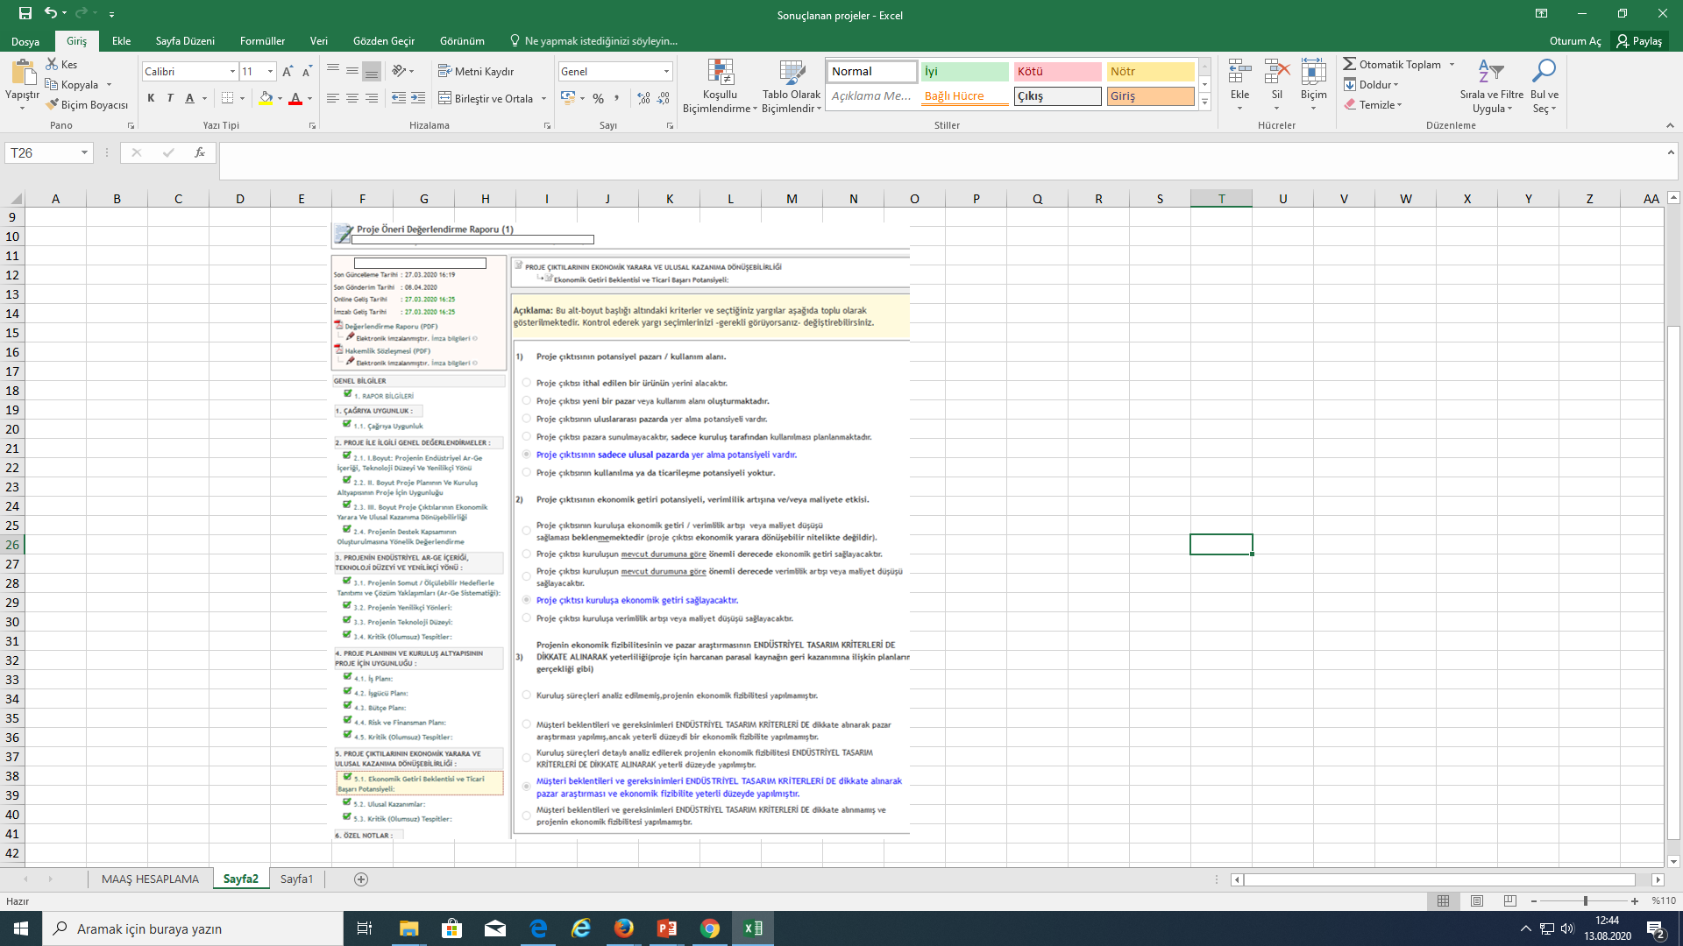
3. Boyut Değerlendirilirken

Slide 55
Proje ile İlgili Genel Değerlendirmeler
Projenin Destek Kapsamının Oluşturulmasına Yönelik Değerlendirme
Personel Giderlerinin Uygunluğu
Seyahat Giderlerinin Uygunluğu
Alet/Teçhizat/Yazılım/Yayın Alımlarının Uygunluğu
Ar-Ge ve Test Kuruluşlarına Yaptırılan İşlerin Uygunluğu
Hizmet Alımlarının Uygunluğu
Malzeme Giderlerinin Uygunluğu

Slide 56



Personel Giderlerinin Uygunluğu
Adam/ay oranlarının ve toplam adam-ay miktarlarının ne kadar tutarlı ve gerçekçi olduğu değerlendilir.
Fazla bulunan adam/ay oranları veya miktarları için rakamsal öneriler yapılmalıdır. (Toplam adam-ay değeri önerilir.)
Personelin aylık maliyeti (maaş tutarını) dikkate alınmaz.

Slide 57


Hakem Değerlendirme Örnekleri
BEKLENEN DEĞERLENDİRME ÖRNEK: …kuruluşun daha önce çalışma prensibi benzer bir makine geliştirdiği göz önüne alınırsa 1. ve 2. iş paketleri için talep edilen adam- ay miktarları fazla bulunmuş olup; 1. iş paketinin 15 , 2. iş paketinin 25 ve toplamda ise 80 adam-ay ile desteklenmesi uygundur.
EKSİK DEĞERLENDİRME ÖRNEK:
Projedeki personel maaşları yüksek bulunmuş olup, personel gideri desteğinin %20 azaltılması gerektiği kaanatindeyim.
(NOT: Maaş üst sınırları zaten uygulama esaslarında belirlenmektedir.)

Slide 58


Seyahat Giderlerinin Uygunluğu
Öngörülen seyahatler projenin aksamadan yürütülmesi için gerekli mi?
Ar-Ge çalışmalarıyla ilişkili mi?
Seyahat gideri kapsamında, yalnızca şehirlerarası ve uluslararası "ekonomi sınıfı ulaşım gideri" desteklendiğinden, seyahat gider tutarları ile ilgili değerlendirme yapılması beklenmemektedir.

Slide 59
Hakem Değerlendirme Örnekleri
BEKLENEN DEĞERLENDİRME ÖRNEK: Proje kapsamında 6.000 TL'lik bir seyahat gideri belirtilmiştir. Bu rakamın içeriği "Proje kapsamında testler ve onaylar için Ankara ve İstanbul ziyaretleri" şeklinde belirtilmiştir. Ancak firma ziyaretinde bu giderin ağırlıklı olarak ürünün tanıtımı için harcanacağı belirtilmiştir. Her ne kadar talep edilen rakam ilgili seyahatler için uygun gözükse de seyahat amacının "Ar-Ge faaliyetleriyle doğrudan ilgili olmadığı" kanısı hakimdir
EKSİK DEĞERLENDİRME ÖRNEK: Ar-Ge ve Test kuruluşlarına yaptırılacak işler kapsamında yapılacak çalışmalara proje personelinin katılması planlanmaktadır. Ancak seyahat sayısının gereğinden fazla olduğu düşünülmektedir.

Slide 60


Alet/Teçhizat/Yazılım/Yayın Alımlarının Uygunluğu
Alet, teçhizat yazılım ve yayın alımlarının projede ne amaçla kullanılacağını, bu alımlarının projenin aksamadan yürütülmesi için zorunlu/gerekli olup olmadığı irdelenir.
Desteklenmesi uygun bulunan alımlar, proje tamamlandıktan sonra ağırlıklı olarak Ar-Ge çalışmalarında kullanılacak ise DOĞRUDAN, seri üretimde veya seri üretimin rutin analizlerinde kullanılacak ise ORANSAL olarak destek kapsamına alınmaktadır.

Slide 61
Hakem Değerlendirme Örnekleri
BEKLENEN DEĞERLENDİRME ÖRNEK: Gider Sıra No 1 (Bilgisayar): Kuruluş 2 adet bilgisayar talebinde bulunmuştur. Analiz için masaüstü, cihaz kontrolü için ise dizüstü bilgisayar talep etmişlerdir. Firma bünyesinde bilgisayarların bulunduğu göz önüne alınarak analizlerin yapılabileceği düşünülmektedir. Cihaz kontrolünün ise dizüstü bilgisayar ile nasıl sağlanabileceği yeterli düzeyde izah edilememiş olup tüm bilgisayar alım talepleri destek kapsamı dışında bırakılabilir.
Gider Sıra No 2 (test cihazı) Ar-Ge sonrası üretimin rutin analizlerinde de kullanılacağından oransal olarak desteklenmesi uygundur.
EKSİK DEĞERLENDİRME ÖRNEK: Uygundur

Slide 62
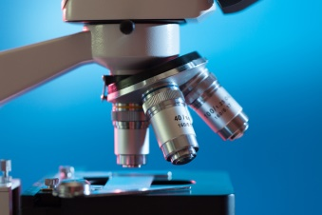

Ar-Ge ve Test Kuruluşlarına Yaptırılan İşlerin Uygunluğu
Ar-Ge ve test kuruluşlarına yaptırılan işlerin içeriği hakkında kısaca bilgi verilir; önerilen alımların proje için gerekliliği ve uygunluğu değerlendirilir.
Öngörülen tutarların piyasa koşullarına uymadığını" düşünülüyorsa, gerekçeleriyle birlikte açıklama yapılır.

Slide 63
Hakem Değerlendirme Örnekleri
BEKLENEN DEĞERLENDİRME ÖRNEK : Gider S.No 1(….TIP F. TEMEL TIP BİLİMLERİ B. MİKROBİYOLOJİ ABD): UV ışınlarının açılarına göre mikrop veya bakterilerin yok olma testleri yapılacak olup desteklenmesi uygundur.
EKSİK DEĞERLENDİRME ÖRNEK : Proje kapsamında …. Teknoloji A.Ş.'den kontrol, test ve analiz konularında danışmanlık alınacaktır

Slide 64


Hizmet Alımlarının Uygunluğu
Hizmet alımlarının uygunluğu ve içeriği hakkında kısaca bilgi verilir.
Öngörülen tutarların piyasa koşullarına uymadığını" düşünülüyorsa gerekçeleriyle birlikte açıklama yapılır.

Slide 65
Hakem Değerlendirme Örnekleri
BEKLENEN DEĞERLENDİRME ÖRNEK: Gider sıra no 2’de proje çıktısı ürünün uyması gereken …. testlerinin yapılması ve raporlanması konusunda yetkin ve akredite bir kuruluştan hizmet alımı öngörülmüştür. Bu hizmet alımı proje kapsamında yapılacak Ar-Ge çalışmaları ile ilgili olmayıp proje çıktısı ürünün ticarileşmesi aşamasında gerekli olduğundan TEYDEB kapsamında desteklenmesi uygun değildir.
EKSİK DEĞERLENDİRME ÖRNEK: ……. firmasından alınacak hizmet alımının gerekçesi anlaşılamamıştır.

Slide 66
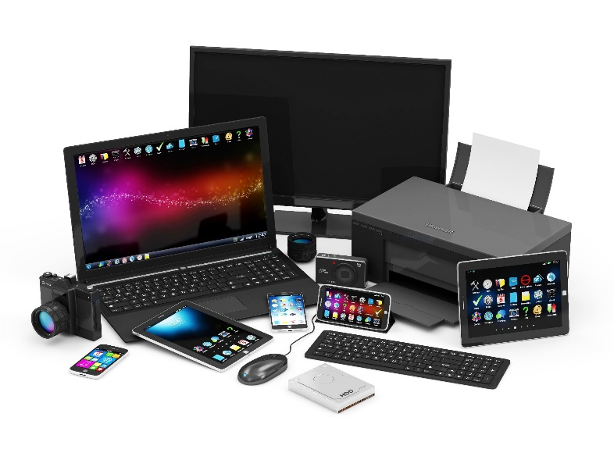

Malzeme Alımlarının Uygunluğu
Önerilen malzemelerin proje faaliyetlerindeki kullanım amacı ve miktar bakımından proje için gerekliliği ve uygunluğu değerlendirilir.

Slide 67
Hakem Değerlendirme Örnekleri
BEKLENEN DEĞERLENDİRME ÖRNEK: Gider sıra no 1’deki alım proje konusu yayların testlerinin yapılabilmesi için firma bünyesinde üretilecek …. çelik (51CrV4) malzemesidir. ….25 mm üzerine çıkılmadığı takdirde bu malzemenin kullanılacağı kesindir. Bu giderin gerekçelendirmesinde 1 adet …. ağırlık olarak 50 kg yazılmıştır. Doğrusu 25 kg'dır. Firma hesaplamayı aslında 25 kg için yapmıştır. Harcama kalemi miktaren ve birim fiyat olarak uygundur. Desteklenebilir.
Malzeme giderleri 50 adet prototip için talep edilmiştir. 15 adet prototip için desteklenmesi uygundur.
EKSİK DEĞERLENDİRME ÖRNEK: Malzeme giderleri fazla bulunmuştur.

Slide 68

Projenin Ar-Ge Niteliğinin İyileştirilmesine Yönelik Öneriler
Hakem, projenin Ar-Ge niteliğinin iyileştirilmesine, bilimsel ve teknolojik boyutunun derinleştirilmesine ve projenin uygulama etkinliğinin artırılmasına yönelik önerilerini ziyareti veya sanal görüşmesi sırasında firmaya iletebilir.
Ayrıca bunlardan önemli bulduklarını raporunda kısaca belirtir.
Notes:
Alet/teçhizat tanımına giren fakat sözlük anlamı nedeniyle malzeme tanımına girdiği düşünülerek M016 formunda verilen giderler varsa, hakem bu giderler hakkında bilgi verir ve bunların proje tamamlandıktan sonra ağırlıklı olarak Ar-Ge mi, yoksa seri üretim amaçlı mı kullanılacağını (oransal destek uygulamasına girip girmeyeceğini) açıklar.
Örneğin: Prototip üretiminde kullanılacak kalıpların malzemeleri M016 formunda verilmiş ise ve söz konusu kalıplar seri üretim için kullanılabilir nitelikte ise, ilgili malzemeler mevzuat gereği oransal olarak destek kapsamına alınır. Dolayısıyla benzer durumlarda, hakemin ilgili alımın içeriğini açıklaması ve oransal destek kapsamına girip girmeyeceğini mutlaka değerlendirmesi gerekmektedir.
NOT: Yukarıda verilen örnekte projenin çıktısı kalıp ise (yani: proje kalıp geliştirmeyle ilgili bir Ar-Ge projesi ise), bu durumda kalıplar malzeme tanımına girdiğinden doğrudan destek kapsamına alınır.
5.1.6.1.2- Alet/Teçhizat Tanımı
Hazır olarak alınacak ve proje çıktısının bir parçası olmayacak, alet, teçhizat, yazılım ve yayın alımları M013 formunda verilir. Örnek: Bilgisayar destekli tasarım çalışmalarında kullanılan bir bilgisayar için LCD ekran.
5.1.6.1.3- Malzeme Tanımı
Prototip veya deneme üretimi için kullanılacak olan veya geliştirilecek ürünün/sistemin bir parçası olacak her türlü malzeme ve teçhizat bu formda listelenir. Örnek: Çıktısı Bilgisayar Denetimli Talaşı İmalat Tezgahı olan bir projede, tezgahın kumanda panelinde kullanılacak LCD ekran.
Yukarıdaki örneklerden de görüleceği üzere bir cisim bir projede "malzeme" tanımına girerken başka bir projede "alet/teçhizat" tanımına girebilmektedir.

Slide 69



”FİKİR SAHİBİ ARAŞTIRMACI” İle İlgili Kanaatin Belirtilmesi
Proje TEYDEB desteği ile tamamlandığı takdirde, fikir sahibi araştırmacılara, proje süresince firmada çalışmış olmaları kaydıyla toplam 40.000 TL teşvik ödülü verilir.
Beyan edilen fikir sahibi araştırmacıların uygunluğuna, hakemlerin kanaatlerine dayanarak, projenin görüşüldüğü ilgili teknoloji grubu yürütme kurulu tarafından karar verilir.
Firma tarafından beyan edilen fikir sahibi araştırmacı(lar)ın, sunulan proje fikrini ortaya çıkaran kişi(ler) olup olmadığı konusundaki kanaat ifade edilir.
Notes:
Alet/teçhizat tanımına giren fakat sözlük anlamı nedeniyle malzeme tanımına girdiği düşünülerek M016 formunda verilen giderler varsa, hakem bu giderler hakkında bilgi verir ve bunların proje tamamlandıktan sonra ağırlıklı olarak Ar-Ge mi, yoksa seri üretim amaçlı mı kullanılacağını (oransal destek uygulamasına girip girmeyeceğini) açıklar.
Örneğin: Prototip üretiminde kullanılacak kalıpların malzemeleri M016 formunda verilmiş ise ve söz konusu kalıplar seri üretim için kullanılabilir nitelikte ise, ilgili malzemeler mevzuat gereği oransal olarak destek kapsamına alınır. Dolayısıyla benzer durumlarda, hakemin ilgili alımın içeriğini açıklaması ve oransal destek kapsamına girip girmeyeceğini mutlaka değerlendirmesi gerekmektedir.
NOT: Yukarıda verilen örnekte projenin çıktısı kalıp ise (yani: proje kalıp geliştirmeyle ilgili bir Ar-Ge projesi ise), bu durumda kalıplar malzeme tanımına girdiğinden doğrudan destek kapsamına alınır.
5.1.6.1.2- Alet/Teçhizat Tanımı
Hazır olarak alınacak ve proje çıktısının bir parçası olmayacak, alet, teçhizat, yazılım ve yayın alımları M013 formunda verilir. Örnek: Bilgisayar destekli tasarım çalışmalarında kullanılan bir bilgisayar için LCD ekran.
5.1.6.1.3- Malzeme Tanımı
Prototip veya deneme üretimi için kullanılacak olan veya geliştirilecek ürünün/sistemin bir parçası olacak her türlü malzeme ve teçhizat bu formda listelenir. Örnek: Çıktısı Bilgisayar Denetimli Talaşı İmalat Tezgahı olan bir projede, tezgahın kumanda panelinde kullanılacak LCD ekran.
Yukarıdaki örneklerden de görüleceği üzere bir cisim bir projede "malzeme" tanımına girerken başka bir projede "alet/teçhizat" tanımına girebilmektedir.

Slide 70

Projenin Öncelikli Teknoloji Alanlarında Yer Alıp Almadığı
Projenin çağrıda belirtilen öncelikli alanlar içerisinde yer alıp almadığı, yer alıyorsa hangi alanda yer aldığı belirtilir.
Projenin THS seviyesi ile, Öncelikli alanlar listesinde yer alan THS aralığının uyumu kontrol edilmelidir.
Notes:
Alet/teçhizat tanımına giren fakat sözlük anlamı nedeniyle malzeme tanımına girdiği düşünülerek M016 formunda verilen giderler varsa, hakem bu giderler hakkında bilgi verir ve bunların proje tamamlandıktan sonra ağırlıklı olarak Ar-Ge mi, yoksa seri üretim amaçlı mı kullanılacağını (oransal destek uygulamasına girip girmeyeceğini) açıklar.
Örneğin: Prototip üretiminde kullanılacak kalıpların malzemeleri M016 formunda verilmiş ise ve söz konusu kalıplar seri üretim için kullanılabilir nitelikte ise, ilgili malzemeler mevzuat gereği oransal olarak destek kapsamına alınır. Dolayısıyla benzer durumlarda, hakemin ilgili alımın içeriğini açıklaması ve oransal destek kapsamına girip girmeyeceğini mutlaka değerlendirmesi gerekmektedir.
NOT: Yukarıda verilen örnekte projenin çıktısı kalıp ise (yani: proje kalıp geliştirmeyle ilgili bir Ar-Ge projesi ise), bu durumda kalıplar malzeme tanımına girdiğinden doğrudan destek kapsamına alınır.
5.1.6.1.2- Alet/Teçhizat Tanımı
Hazır olarak alınacak ve proje çıktısının bir parçası olmayacak, alet, teçhizat, yazılım ve yayın alımları M013 formunda verilir. Örnek: Bilgisayar destekli tasarım çalışmalarında kullanılan bir bilgisayar için LCD ekran.
5.1.6.1.3- Malzeme Tanımı
Prototip veya deneme üretimi için kullanılacak olan veya geliştirilecek ürünün/sistemin bir parçası olacak her türlü malzeme ve teçhizat bu formda listelenir. Örnek: Çıktısı Bilgisayar Denetimli Talaşı İmalat Tezgahı olan bir projede, tezgahın kumanda panelinde kullanılacak LCD ekran.
Yukarıdaki örneklerden de görüleceği üzere bir cisim bir projede "malzeme" tanımına girerken başka bir projede "alet/teçhizat" tanımına girebilmektedir.

Slide 71
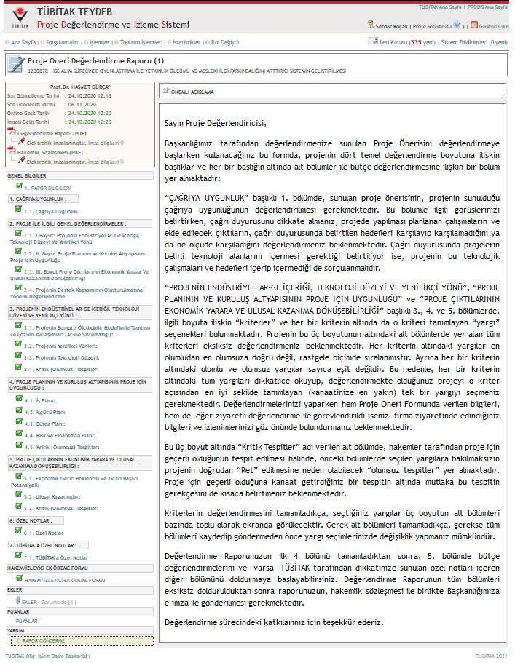


Proje Öneri Değerlendirme Raporu Gönderimi
Değerlendirme Raporunun tüm bölümleri eksiksiz doldurulduktan sonra ortaya çıkan proje değerlendirme puanına -10 ile +10 puan arasında revizyon puanı verilerek değerlendirme puanı nihai hale getirilir.
Değerlendirme Raporunun tüm bölümleri eksiksiz doldurulduktan sonra raporun hakemlik sözleşmesi ile birlikte PRODİS üzerinden e-imza ile gönderilmesi gerekmektedir.

Slide 72

Hakeme Özel Notlar
ÖZEL NOTLAR
Projenin daha sağlıklı değerlendirilebilmesi veya desteklenmesi halinde destek kararının oluşturulabilmesi amacıyla hakeme özel notlar iletilebilmektedir.
Notes:
Özel notlarda dile getirilen konular, genellikle: proje metninde firmanın tam olarak açıklamadığı; uygulama esasları açısından netleştirilmesi gereken; benzer ve/ya ilişkili projelerin değerlendirilmesi sırasında ilgili Yürütme Kurulunun üzerinde durduğu ve/ya tartıştığı ya da tartışılacağı tahmin edilen konularla ilgilidir. Hakem özel notları açık ve net cevaplamaya özen göstermeli ve varsa gerekçesini açıklamalıdır.
Ek görüş, yukarıda açıklanan "Özel Notlara" benzer şekilde ele alınmalıdır.

Slide 73

Hakemin TÜBİTAK’a Özel Notları
ÖZEL NOTLAR
Hakemin diğer bölümlerde belirtmek istemediği ancak TÜBİTAK'a iletilmesini gerekli gördüğü yasal, etik vb. durumların açıklaması için kullanılacaktır.
Firmanın Ticari Başarısına Yönelik Sorular
Firmanın (varsa) daha önce TÜBİTAK tarafından desteklenmiş projelerindeki ürünlerin ticari başarısının ne oranda gerçekleştirdiğini incelemeye yönelik sorulan cevaplanması beklenmektedir.
Notes:
Özel notlarda dile getirilen konular, genellikle: proje metninde firmanın tam olarak açıklamadığı; uygulama esasları açısından netleştirilmesi gereken; benzer ve/ya ilişkili projelerin değerlendirilmesi sırasında ilgili Yürütme Kurulunun üzerinde durduğu ve/ya tartıştığı ya da tartışılacağı tahmin edilen konularla ilgilidir. Hakem özel notları açık ve net cevaplamaya özen göstermeli ve varsa gerekçesini açıklamalıdır.
Ek görüş, yukarıda açıklanan "Özel Notlara" benzer şekilde ele alınmalıdır.

Slide 74

Ek Görüşler
İhtiyaç duyulması halinde, raporu TÜBİTAK'a ulaştıktan sonra hakemden ek görüş istenebilmektedir.
Notes:
Özel notlarda dile getirilen konular, genellikle: proje metninde firmanın tam olarak açıklamadığı; uygulama esasları açısından netleştirilmesi gereken; benzer ve/ya ilişkili projelerin değerlendirilmesi sırasında ilgili Yürütme Kurulunun üzerinde durduğu ve/ya tartıştığı ya da tartışılacağı tahmin edilen konularla ilgilidir. Hakem özel notları açık ve net cevaplamaya özen göstermeli ve varsa gerekçesini açıklamalıdır.
Ek görüş, yukarıda açıklanan "Özel Notlara" benzer şekilde ele alınmalıdır.

Slide 75
ORTAK HAKEM GÖRÜŞLERİNİN ALINMASI

Slide 76
Daha sağlıklı bir karar süreci yürütülmesi amacıyla;
Ortak Değerlendirme Raporu Oluşturma
TEYDEB
Projelerinde
En yüksek hakem ortalama proje puanı 80 ve üzerinde olmak kaydıyla en yüksek ve en düşük hakem ortalama proje puanları arasında en az 30 puan ve üzeri fark olan projeler
Tüm hakemler sanal toplantıda bir araya getirilerek, görüşlerini tartışmaları ve ortak bir proje değerlendirme raporu oluşturmaları sağlanır.

Slide 77
Ortak Hakem Raporu Oluşturma
Ortak Hakem Raporu Toplantısı
Karar Oluşturma
Ortak Hakem Raporu da göz önünde bulundurularak ilgili GYK’larda görüşülerek proje için karar önerisi oluşturulur.
"Mutabakat sağlandı"
veya
"Mutabakat sağlanamadı"
.
Ortak Hakem Raporunun amacı, hakemlerin birbirlerini ikna edebilmesi değil, yüksek ve düşük puana neden olan hususların tüm hakemlerin dikkatine sunulması, gerekiyorsa bu hususların yeniden değerlendirilmesinin sağlanmasıdır.

Slide 78
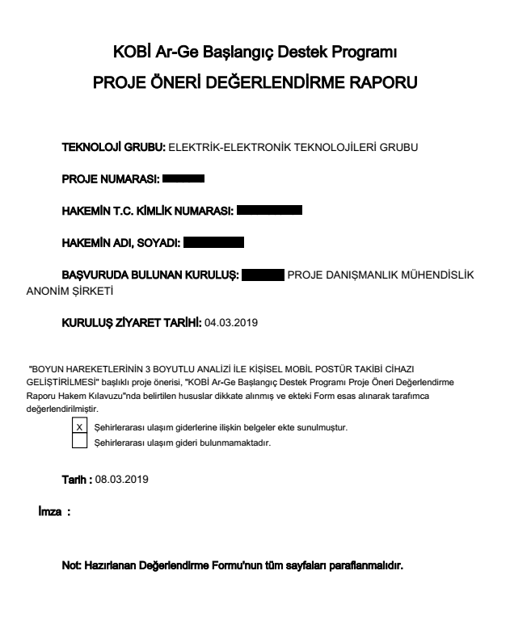

Slide 79

Sıkça Sorulan Sorular
Son gönderme tarihi ve gecikmeler: Hakem raporlarının gecikme süreleri sistemde kayıt altında tutulmaktadır. Hakem, raporunu belirtilen tarihe kadar TÜBİTAK’a sunamadığı takdirde söz konusu rapor dikkate alınmayabilir. Bu durumda yeni bir hakem seçilebilir veya mevcut hakem raporları çerçevesinde değerlendirme sonuçlandırılabilir. Firmadan kaynaklı gecikmelerde, durum Başkanlığımıza iletilmelidir.
Hakemliğin reddedilmesi: Hakemlik talebi geri çevrildiğinde, gerekçesinin de bildirilmesi süreçlerin daha iyi işlemesine katkı sağlayacaktır. Özellikle, iş yoğunluğu, yurt dışında bulunma, sağlık sorunları vb. gibi zamana bağlı engeller var ise engelin ne zaman ortadan kalkacağı da belirtilmelidir.

Slide 80
Sıkça Sorulan Sorular
PRODİS'te izleyiciliği kabul/ret etme seçeneğini bulamıyorum: PRODİS platformunda izleyicilik için kabul/ret sekmesi bulunmamaktadır. Proje izleyiciliği görevini kabul etmemeniz durumunda ilgili grubun e-posta adresi (örnek: biyoteg.teydeb@tubitak.gov.tr) aracılığı ile Başkanlığımıza bilgi vermeniz gerekmektedir. İzleyiciliği kabul etmeniz durumunda bu aşamada PRODİS'te herhangi bir işlem yapmanıza gerek bulunmamaktadır. Projenin Ar-Ge Yardımı İstek Formları, kuruluş tarafından TEYDEB'e raporlandıkları zaman, proje izleyicilik sözleşmesi ile birlikte http://eteydeb.tubitak.gov.tr/ adresinde tarafınıza sunulacaktır. Söz konusu görevlendirmeye ilişkin tarafınıza ayrıca bir e-posta iletilecek olup bu bildirimin ardından izleyicilik süreciniz başlayacaktır.

Slide 81
Sıkça Sorulan Sorular
Hakem/izleyici değerlendirme raporları yalnızca e-imza ile mi gönderilebilmektedir? 26.09.2020 tarihinden itibaren TEYDEB destek programları kapsamında Hakem ve İzleyici Değerlendirme Raporları YALNIZCA e-imza ile imzalanarak elektronik ortamda gönderilebilmektedir. Söz konusu uygulama dikkate alınarak, e-imzanın hakem ve izleyiciler tarafından temin edilmesi ve bu konuda gerekli işlemlerin yapılması önem arz etmektedir.
Firmanın daha önce sunmuş olduğu proje(ler)/dönem(ler) için firma ziyareti yapan bir hakemin/izleyicinin aynı firmanın sunmuş olduğu yeni proje(ler)/dönem(ler) için yeniden ziyaret yapması gerekli midir? Evet, firmanın sunmuş olduğu her farklı proje ve dönem için hakem/izleyici ziyareti yapılması beklenmektedir.

Slide 82
Sıkça Sorulan Sorular
Firmanın aynı zamanlarda sunmuş olduğu projeler/dönemler için ayrı ayrı ziyaret yapılması gerekli midir? Hayır, tek bir ziyaret ile hakemi/izleyicisi olunan projeler/dönemler için firma ziyareti süreci tamamlanabilir.
Hakem/izleyici firmanın başka bir projesinde danışman olarak yer almıştır. Danışmanlık görevleri halen devam etmektedir. Bu durumda, firmanın diğer projeleri için kendilerine iletilen hakemlik/izleyicilik görevleri kabul edilebilir mi? Hayır, firmada danışman olarak görev yapılması nedeni ile firmanın diğer projelerine yönelik değerlendirme görevlerinin kabul edilmemesi beklenmektedir.
Bugüne kadar hiç hakemlik ya da izleyicilik görevi almadım. Aynı bölümde birlikte çalıştığımız akademisyen arkadaşıma ise hakemlik görevi geliyor. Bunun için ne yapabilirim? Hakem adayı seçimleri ARBİS veri tabanındaki bilgilere göre yapılmaktadır. ARBİS’teki bilgilerinizin güncellenmesi bu anlamda önem taşımaktadır.

Slide 83
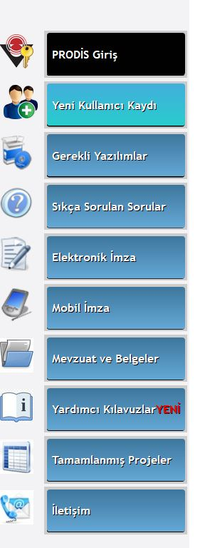
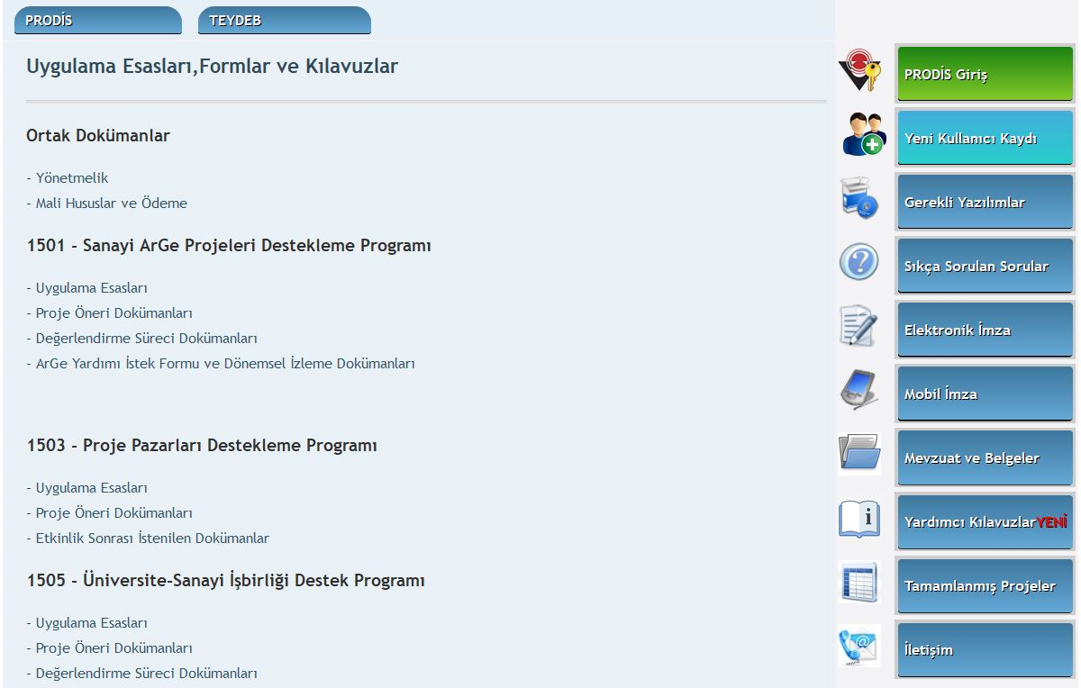



Program Mevzuatı
https://eteydeb.tubitak.gov.tr
https://tubitak.gov.tr/tr/destekler/sanayi/ulusal-destek-programlari/icerik-1501-tubitak-sanayi-ar-ge-projeleri-destekleme-programi
Notes:
83

Slide 84
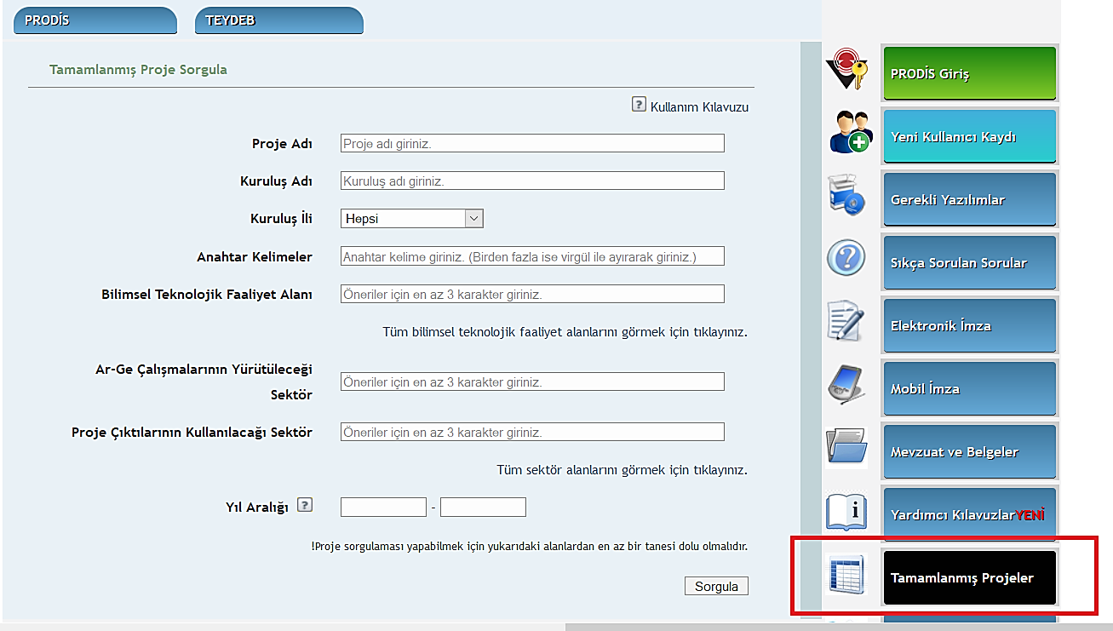
Tamamlanan Proje Bilgilerine Ulaşmak için
TÜBİTAK Açık Bilim Politikası doğrultusunda yeni iş birliklerinin oluşturulmasına yardımcı olmak ve tamamlanan projelerin ticarileştirilmesine katkı sağlamak amacıyla TEYDEB tarafından desteklenen tamamlanmış projelere ait bilgilere 18.05.2021 tarihinden itibaren TEYDEB ana web sayfası olan https://eteydeb.tubitak.gov.tr/teydebanasayfa.htm linki üzerinden erişim sağlanabilmektedir.
PAYLAŞILAN VERİ ALANLARI:
Proje Adı
Kuruluş Adı
Kuruluş İli
Proje Başlama / Bitiş Tarihi
Anahtar Kelimeler
Bilimsel Teknolojik Faaliyet Alanı
Ar-Ge Çalışmalarının Yürütüleceği Sektör
Proje Çıktılarının Kullanılacağı Sektör
Projenin Özeti (Kuruluşun Onay Vermesi Durumunda)
Projenin Amacı (Kuruluşun Onay Vermesi Durumunda)
Tamamlanmış Projeler için Proje Çıktılarının Teknik Özellikleri (Kuruluşun Onay Vermesi Durumunda)
Tamamlanmış Projeler için Proje Çıktılarının Teknik Özellikleri (Kuruluşun Onay Vermesi Durumunda
Notes:
84

Slide 85




Twitter ve Instagram Hesapları
@Tubitak
@tubitakteydeb
@tubitak

Slide 86

Teşekkürler
TEYDEB süreçleri dinamik olduğu için bilgiler değişebilmektedir.
Bu bilgiler 10.05.2024 tarihi itibariyle günceldir.
En güncel bilgiler için bizi sosyal medya hesaplarımızdan takip ediniz.

